Slide 1


SW개발/HW제작 설계서
프로젝트 명 :
2026. 00. 00
(팀명) *팀원 이름 및 소속 본문 내 기입 불가

Slide 2

프로젝트 소개
스마트 배터리 실측 데이터 기반 AI 이상탐지·진단 시스템
배터리 열폭주 전조 조기 탐지 · 정상패턴 학습 기반 예측형 안전 관리
추진 배경
• 항공기 기내 보조배터리 발화·전기차 화재 등 Li-ion 배터리 안전 문제가 사회적 이슈로 부상
• 기존 보조배터리는 단순 보호회로(PCM) 기반 → 이상 발생 전 전조 증상 사전 인지 곤란
• 현재 배터리 관리 방식은 임계치 기반 차단(사후 대응) 중심으로 예측 기반 기술 부재
• 내부 단락·열폭주·출력 불안정은 발생 전 미세한 전압·임피던스 변화를 동반 → 조기 탐지 필요
프로젝트 목적
• 1셀 Li-ion 스마트 배터리팩 + Fuel Gauge·다중 센서로 전압·전류·온도·SOC 실측 데이터 수집
• LSTM-AutoEncoder 기반 AI로 정상 패턴을 학습, 정상에서 벗어나는 이상 징후를 조기 탐지
• 임계치 사후 차단이 아닌, 정상패턴 학습 기반 사전 예측형 배터리 안전 관리 체계 구축
• 웹 대시보드로 상태·이상 점수·경고를 실시간 시각화하는 통합 관제 플랫폼 완성
< 1 / 1 >

Slide 3
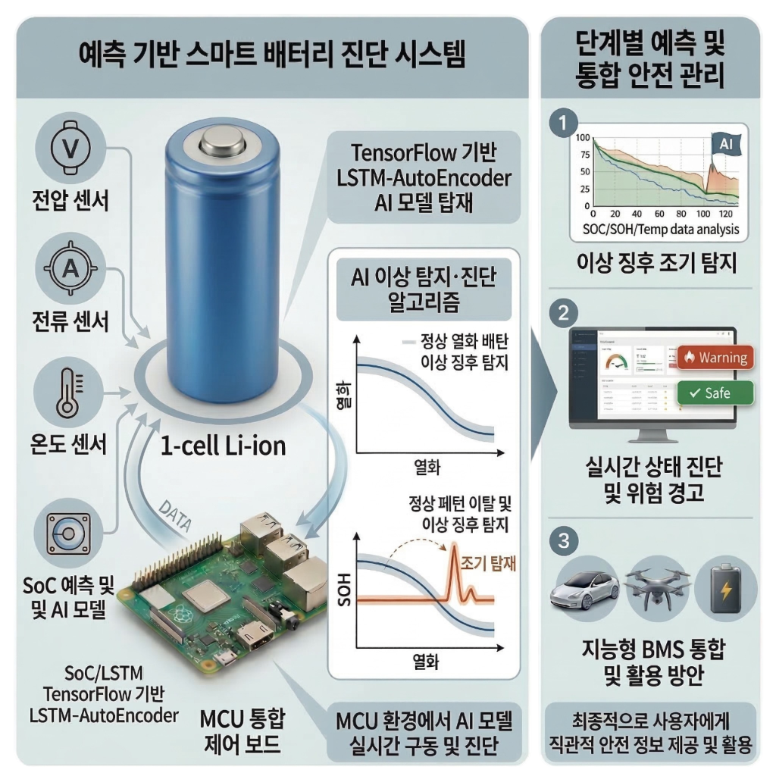
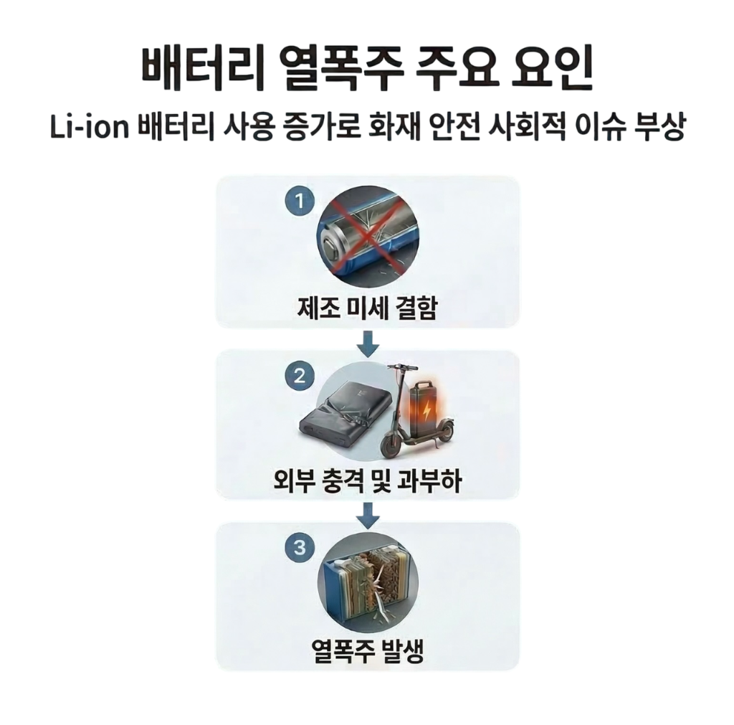

프로젝트 소개
< 1 / 1 >

Slide 4
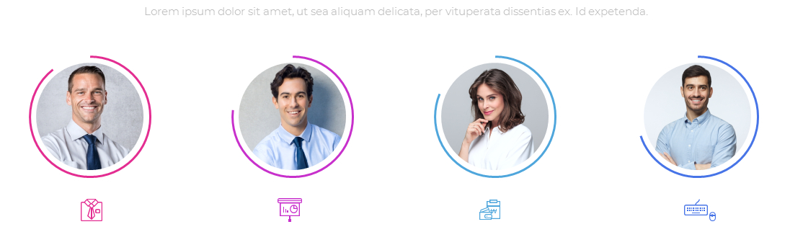
팀프로젝트 역할 정리
구분 | 세부 항목 | 담당자 | 비고
PCB 회로 설계 및 개발 | Ki-cad 기반 PCB 설계, art-works, 시뮬레이터 및 테스트 | 김경모 | 이기종 배터리 진단 기능 응용 필요 ★
데이터 수집 및 파이프라인 구축 | 라즈베리파이, Apache Kafka, PostgreSQL DB, 웹서버 | 김근우 (정재환)
열폭주 이상 징후 AI 모델 구현 | Auto-Encoder or 기타 딥러닝 알고리즘 튜닝을 통한 모델 구현 | 서민기
웹 모니터링 및 통계 대시보드 | React(javascript) + Springboot => vibe coding Python “Streamlit” | 정재환
< 1 / 1 >

Slide 5
일정 및 진척도
구분 | 추진 내용 | 추진 일정 (2026년) |  |  |  |  |  |  |  |  | 진척도
 |  | 2월 | 3월 | 4월 | 5월 | 6월 | 7월 | 8월 | 9월 | 10월
계획 | 프로젝트 요구사항 정의, 팀원별 역할 확정, 부품 선정 |  |  |  |  |  |  |  |  |  | 완료 100%
분석 | 배터리 열화 특성·시계열 AI 선행 논문 분석, 센서 I2C 통신 규격(Datasheet) 분석 |  |  |  |  |  |  |  |  |  | 완료 100%
설계 | 1S 배터리팩 회로도(BMS·TP4056) 및 DB 스키마 설계, 시스템 아키텍처 확정 |  |  |  |  |  |  |  |  |  | 진행 90%
개발 (H/W·펌웨어) | 배터리팩 제작 및 라즈베리파이 기반 다중 센서 데이터 계측/로깅 시스템 구현 |  |  |  |  |  |  |  |  |  | 진행 70%
개발 (AI 모델링) | 정상 데이터 수집 및 TensorFlow 기반 LSTM-AutoEncoder 알고리즘 학습/최적화 |  |  |  |  |  |  |  |  |  | 진행 50%
개발 (DB·웹) | DB 적재 파이프라인 구축 및 React/Spring Boot 기반 모니터링 UI 개발 |  |  |  |  |  |  |  |  |  | 진행 35%
테스트 | H/W-S/W 연동 테스트, 임의 이상 환경(과열/과부하) 조성을 통한 AI 탐지율·신뢰성 검증 |  |  |  |  |  |  |  |  |  | 예정
종료 | 최종 결과 보고서 작성, 프로젝트 시연 영상 제작, 한이음 공모전 출품 마무리 |  |  |  |  |  |  |  |  |  | 예정
온라인 미팅 | 주 1회 온라인 회의로 각 팀원의 진행 결과·이슈 공유 (매월 진행) |  |  |  |  |  |  |  |  |  | 진행 매월
오프라인 미팅 | 멘토링 및 H/W 제작·통합 테스트를 위한 팀원 대면 모임 (8월 예정) |  |  |  |  |  |  |  |  |  | 예정 8월
■ 완료(경과) ■ 진행중(현재·7월) ■ 예정 ※ 진척도는 중간보고 시점(2026년 7월) 기준
< 1 / 1 >

Slide 6
수행 단계별 주요 산출물
단계 | 산출물 | 일반 | 응용 소프트웨어 | 응용 하드웨어
 |  | ∙모바일 APP ∙Web 등 | ∙빅데이터 ∙인공지능 ∙블록체인 등 | ∙IoT ∙로봇 ∙드론 등
환경 분석 | 시장/기술 환경 분석서 | △ | △ | △
 | 설문조사 결과서 | △ | △ | △
 | 인터뷰 결과서 | △ | △ | △
요구사항 분석 | 요구사항 정의서 | ○ | ○ | ○
 | 유즈케이스 정의서 | △ | △ | △
아키텍처 설계 | 서비스 구성도(시스템 구성도) | ○ | ○ | ○
 | 서비스 흐름도(데이터 흐름도) | △ | ○ | △
 | UI/UX 정의서 | △ | △ | △
 | 하드웨어/센서 구성도 | - | - | ○
기능 설계 | 메뉴 구성도 | ○ | ○ | ○
 | 화면 설계서 | ○ | ○ | △
 | 엔티티 관계도 | ○ | ○ | △
 | 기능 처리도(기능 흐름도) | ○ | ○ | ○
 | 알고리즘 명세서/설명서 | △ | ○ | ○
 | 데이터 수집처리 정의서 | - | ○ | -
 | 하드웨어 설계도 | - | - | ○
개발 / 구현 | 프로그램 목록 | ○ | ○ | ○
 | 테이블 정의서 | ○ | ○ | △
 | 핵심 소스코드 | ○ | ○ | ○
※ ○ 필수, △ 선택

Slide 7
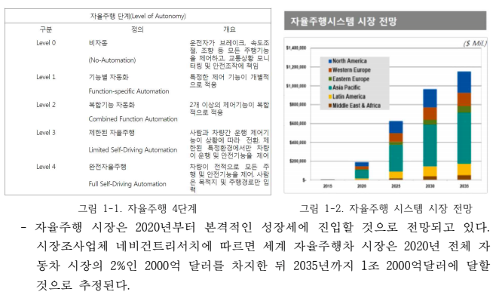
샘플 1
샘플 1
| 시장/기술 동향 분석
※ 본문의 예시 내용을 지우고 과제 내용으로 변경하여 사용하세요

Slide 8
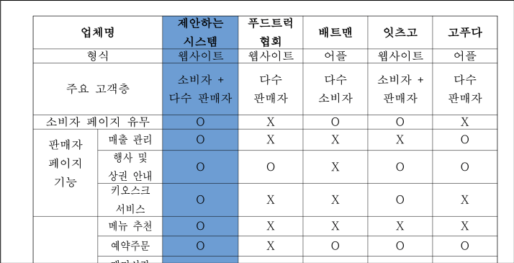
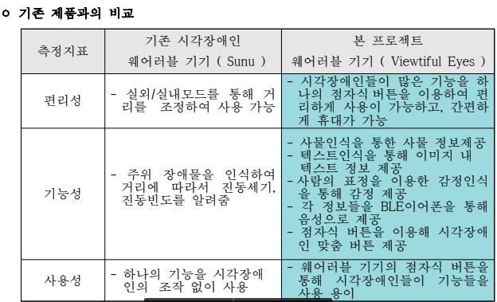
샘플 1
샘플 1
| 시장/기술 동향 분석
※ 본문의 예시 내용을 지우고 과제 내용으로 변경하여 사용하세요

Slide 9
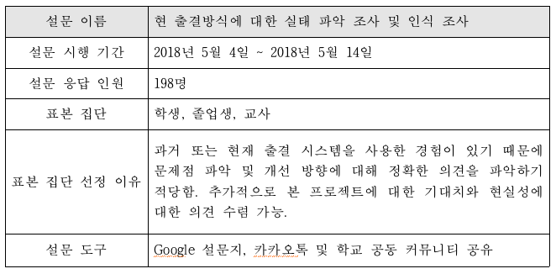
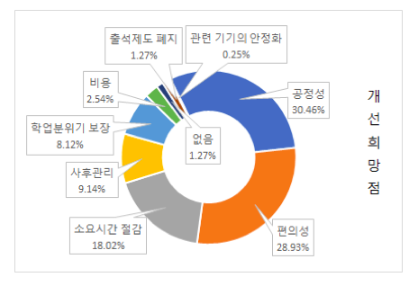
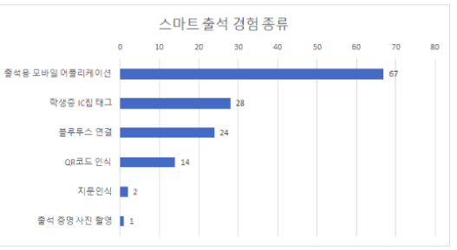
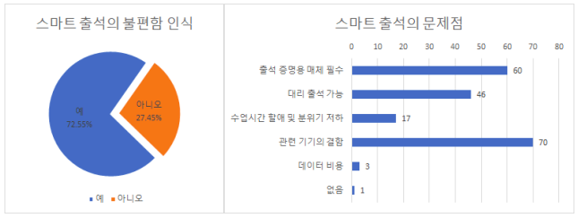
샘플 1
샘플 1
| 설문조사 분석
※ 본문의 예시 내용을 지우고 과제 내용으로 변경하여 사용하세요

Slide 10
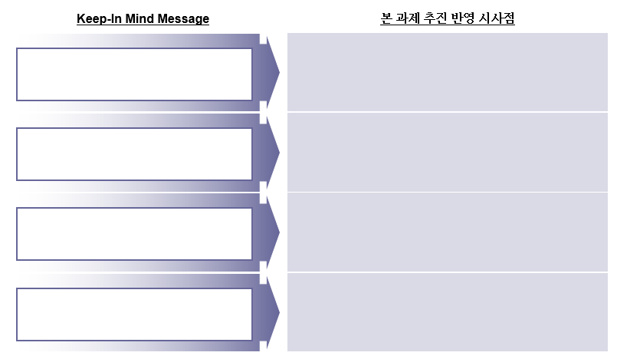
샘플 1
샘플 1
| 인터뷰 결과서
※ 본문의 예시 내용을 지우고 과제 내용으로 변경하여 사용하세요

Slide 11
| 요구사항 정의서
요구사항 ID | 요구사항명 | 요구사항 상세설명 | 중요도 | 비고
SRS-WEB-001 | 이메일 로그인 | 이메일로 안전하게 로그인. | High | 인증
SRS-WEB-002 | 소셜 로그인 | 카카오·네이버 계정으로 빠른 로그인. | High | 소셜
SRS-WEB-003 | 계정 복구 | 계정 분실 시 인증 후 접근 복구. | Med | 계정
SRS-WEB-004 | 권한 분리 | 역할별 화면 제공 및 접근 권한 제한. | High | RBAC
SRS-WEB-005 | 세션 관리 | 로그인 상태 유지 및 미사용 세션 자동 만료. | High | JWT
SRS-WEB-006 | 배터리 등록 | 배터리 등록 및 측정 이력 연결. | High | UUID
SRS-WEB-007 | 배터리 선택 | 저장된 배터리 선택 및 이전 이력 연속 조회. | High | 수동
SRS-WEB-008 | 측정 세션 | 측정 시작·종료를 세션 단위로 기록. | High | 단일
SRS-WEB-009 | 배터리 태깅 | 센서값과 AI 결과를 선택 배터리에 연결. | High | 적재
SRS-WEB-010 | 장비 상태 | 측정 장비와 대상 배터리 상태 확인. | Med | 기기
SRS-WEB-011 | 원본 저장 | 센서 원본 데이터 누락 없는 저장. | High | 적재
SRS-WEB-012 | AI 결과 저장 | AI 이상점수와 위험 판단 결과 저장. | High | 구독
SRS-WEB-013 | 데이터 재처리 | 장애 후 마지막 처리 지점부터 재처리. | Med | 재처리
SRS-WEB-014 | 빠른 조회 | 긴 기간 전압·온도·전류 데이터 빠른 조회. | High | 인덱스
SRS-WEB-015 | 상태 요약 | 현재 센서값·이상점수·상태 등급 요약 조회. | High | REST
SRS-WEB-016 | 실시간 반영 | 새로고침 없는 실시간 변화와 경고 반영. | High | WS
SRS-WEB-017 | 추세 비교 | 기간·지표별 추세 그래프 비교. | High | 필터
SRS-WEB-018 | 이력 검색 | 이벤트·오류·제어 이력 검색. | Med | 페이징
SRS-WEB-019 | 배터리 이력 | 배터리별 세션·점수·이벤트 조회. | Med | 이력
요구사항 ID | 요구사항명 | 요구사항 상세설명 | 중요도 | 비고
SRS-WEB-020 | 위험 기록 | 위험 시점 값·점수·대응 상태 기록. | High | 이벤트
SRS-WEB-021 | 위험 등급 | 이상점수를 4단계 위험 등급으로 표시. | High | 4등급
SRS-WEB-022 | 알림 기준 | 실험 목적별 알림 기준 조정. | Med | 설정
SRS-WEB-023 | 외부 알림 | 경고·위험 상태 외부 알림 발송. | High | 카카오
SRS-WEB-024 | 중복 알림 억제 | 중복 알림 억제 및 주요 변화만 발송. | Med | 제한
SRS-WEB-025 | 알림 이력 | 알림 발송 기록 조회. | Med | 이력
SRS-WEB-026 | 차단·복구 | 권한 확인 후 차단·복구 실행. | High | 제어
SRS-WEB-027 | 긴급 차단 | 위험 시 Kill-Switch 연계 차단. | High | 안전
SRS-WEB-028 | 보안 검증 | 데이터 암호화 및 입력값 검증. | High | 보안
SRS-WEB-029 | 운영 추적 | 로그·감사·헬스 상태 확인. | Med | 운영
SRS-WEB-030 | 반응형 화면 | PC·태블릿·모바일별 관제 화면 제공. | High | 반응형
SRS-WEB-031 | 알림 센터 | 새 경고와 놓친 알림 화면 표시. | Med | 토스트
SRS-WEB-032 | 파일 내보내기 | 조회 데이터와 이벤트 파일 내보내기. | Med | 출력
SRS-WEB-033 | 연결 복구 | 연결 끊김 시 자동 복구와 상태 안내. | Med | 재연결
SRS-WEB-034 | 접근성 화면 | 다크모드와 접근성 화면 제공. | Low | 테마
SRS-WEB-035 | 계정 운영 | 계정 권한과 활성 상태 관리. | High | 관리자
SRS-WEB-036 | 통합 관제 | 전체 배터리·장비·위험 상태 통합 조회. | High | 관제
SRS-WEB-037 | 감사 이력 | 조회·설정·제어 이력 감사. | Med | audit
SRS-WEB-038 | 서비스 헬스 | Kafka·DB·AI 상태 빠른 확인. | Med | 헬스

Slide 12
| 요구사항 정의서
요구사항 ID | 요구사항명 | 요구사항 상세설명 | 중요도 | 비고
SRS-WEB-039 | 공지 관리 | 공통 임계치와 공지사항 관리. | Low | 공지
SRS-WEB-040 | AI 근거 | 이상점수 상승 원인 근거별 표시. | High | XAI
SRS-WEB-041 | 수명 예측 | 배터리 건강도와 잔존수명 추정. | Med | SOH/RUL
SRS-WEB-042 | 이상 시연 | 시나리오 기반 탐지·알림·차단 검증. | Med | 데모
SRS-WEB-043 | 원인 분석 | 위험 전후 데이터와 조치 흐름 분석. | Med | 포렌식
SRS-WEB-044 | 경고 격상 | 미확인 알림 격상과 대응 상태 기록. | High | 격상
SRS-WEB-045 | 알림 채널 | 위험도별 알림 채널 분리. | Med | 다중채널
SRS-WEB-046 | 장비 끊김 | 장비 오프라인과 수신 중단 즉시 경고. | High | 신뢰성
SRS-WEB-047 | 실험 비교 | 여러 배터리·세션 추세 비교. | Med | 분석
SRS-WEB-048 | 대응 안내 | 위험 등급별 즉시 조치 안내. | Med | 안전
SRS-WEB-049 | 웹푸시 | 설치형 웹과 웹푸시 알림 제공. | Med | PWA
SRS-WEB-050 | 데이터 보존 | 원본·요약 데이터 보존 정책 관리. | Med | 보존
SRS-WEB-051 | 다국어 전환 | 한국어·영어 화면 전환. | Low | i18n
요구사항 ID | 요구사항명 | 요구사항 상세설명 | 중요도 | 비고
SRS-WEB-052 | 안전 점검 | 안전 체크 완료 후 측정 시작. | High | 안전
SRS-WEB-053 | 이중 확인 | 위험 조작 권한 확인과 2차 확인. | High | 승인
SRS-WEB-054 | 센서 보정 | 센서 보정 이력과 만료 경고 관리. | Med | 보정
SRS-WEB-055 | 품질 표시 | 데이터 품질 점수와 분석 가능 여부 표시. | Med | 품질
SRS-WEB-056 | 선택 검증 | QR/라벨 기반 배터리 선택 검증. | Med | 검증
SRS-WEB-057 | 조건 저장 | 실험 조건 템플릿 저장과 재사용. | Med | 템플릿
SRS-WEB-058 | 진단 자료 | 장애 진단 자료 일괄 다운로드. | Med | 진단
SRS-WEB-059 | 접근 추적 | 민감 작업 사용자·시간·IP 추적. | Med | 감사
SRS-WEB-060 | 백업·복구 | 백업과 복구 테스트로 데이터 유실 방지. | Med | 복구

Slide 13
| 유즈케이스 정의서
배터리 자산 등록 및 측정 시작
항목 | UC-01 배터리 자산 등록 및 측정 시작
목적 | 새 배터리 또는 재연결 배터리를 자산으로 선택하고 동일 battery_id로 측정 이력을 이어간다.
관련 액터 | 주 액터: 일반 사용자
 | 보조 액터: 백엔드, Consumer, Raspberry Pi 진단기
우선순위/중요도 | 우선순위 P1 / 중요도 High / 이유: 모든 실시간 관제와 이력 태깅의 시작점
선행조건 | 로그인 완료, 진단기 ONLINE, 배터리 자산관리 접근 가능, active 세션이 없거나 종료 가능.
트리거 | 사용자가 저장된 배터리의 '이 배터리 측정' 또는 새 배터리 등록 후 측정 시작을 선택.
기본 흐름 | 1. 배터리 등록/선택 2. 연결 확인 모달에서 대상·모드 확인 3. 백엔드가 measurement_session 생성 4. Consumer가 raw 데이터에 battery_id 태깅
대안/예외 흐름 | 디바이스 미연결: 측정 시작 차단 / active 세션 중복: 기존 세션 종료 또는 재선택 안내 / 미배정 데이터: battery_id=null 경고.
후행조건 | 선택 battery_id 기준으로 실시간 데이터, AI 이상점수, 이벤트 이력이 누적된다.
관련 데이터 | battery_asset, measurement_session, battery-raw-metrics, battery_id 태깅
추적 요구사항 | REQ-WEB-030~041, SRS-WEB-006, SRS-WEB-007, SRS-WEB-010

Slide 14
| 유즈케이스 정의서
실시간 관제 및 위험 상태 확인
항목 | UC-02 실시간 관제 및 위험 상태 확인
목적 | 측정 중인 배터리의 현재 센서값, 상태 등급, 이상점수, 최근 이벤트를 한 화면에서 판단한다.
관련 액터 | 주 액터: 현장 운영자·일반 사용자
 | 보조 액터: WebSocket 서버, Kafka Consumer, DB
우선순위/중요도 | 우선순위 P1 / 중요도 High / 이유: 위험 징후를 가장 먼저 확인하는 관제 허브
선행조건 | 측정 세션 active, 센서 데이터 수신 중, 사용자 권한 USER 이상, 대시보드 접근 가능.
트리거 | 측정 시작 직후 대시보드 진입 또는 배터리 변경 후 관제 화면 자동 이동.
기본 흐름 | 1. 대시보드 진입 2. 전압·전류·온도·SOC와 이상점수 확인 3. 상태 등급과 최근 이벤트 확인 4. 이상탐지/알림/릴레이 화면으로 이동
대안/예외 흐름 | WebSocket 끊김: 자동 재연결 표시 / 1~5분 지연: DELAYED / 5분 이상 미수신: OFFLINE 또는 확인불가.
후행조건 | 운영자는 정상·주의·경고·위험 상태와 다음 대응 액션을 결정한다.
관련 데이터 | sensor_metrics, anomaly_score, status_grade, recent_events, websocket heartbeat
추적 요구사항 | REQ-WEB-019~028, REQ-WEB-042, REQ-WEB-061

Slide 15
| 유즈케이스 정의서
AI 이상탐지 상세 및 근거 확인
항목 | UC-03 AI 이상탐지 상세 및 근거 확인
목적 | 이상점수가 상승한 이유를 XAI 기여 요인과 과거 이력으로 해석해 대응 근거를 확보한다.
관련 액터 | 주 액터: 연구·개발자, 운영자
 | 보조 액터: AI 추론 서버, DB, XAI 패널
우선순위/중요도 | 우선순위 P2 / 중요도 High / 이유: 단순 경고를 설명 가능한 판단으로 전환
선행조건 | AI 추론 결과 저장, 이벤트 또는 점수 이력 존재, 선택 배터리의 세션 이력 조회 가능.
트리거 | 대시보드 이상점수 영역 또는 이상 탐지 관리 화면에서 이벤트 상세를 선택.
기본 흐름 | 1. 이상 탐지 관리 진입 2. 활성 이상 이벤트 선택 3. V_drop, dT/dt, gas_raw, pressure_raw 기여도 확인 4. SOH/RUL·과거 세션과 비교
대안/예외 흐름 | AI 서버 미응답: 모델 상태 확인불가 / 센서 미수집: 해당 특징 제외 / 이벤트 없음: 빈 상태 안내.
후행조건 | 사용자는 추가 관찰, 알림 확인, 릴레이 차단 여부를 판단할 설명 근거를 가진다.
관련 데이터 | battery-anomaly-alerts, feature_contribution, anomaly_event, SOH/RUL summary
추적 요구사항 | REQ-WEB-021~022, REQ-WEB-042~045

Slide 16
| 유즈케이스 정의서
알림 확인 및 릴레이 차단 대응
항목 | UC-04 알림 확인 및 릴레이 차단 대응
목적 | 경고·위험 이벤트를 확인하고 필요한 경우 승인 절차를 거쳐 Kill-Switch를 실행한다.
관련 액터 | 주 액터: 현장 운영자
 | 보조 액터: 알림 서버, Kakao API, 릴레이 컨트롤러, 감사 로그
우선순위/중요도 | 우선순위 P1 / 중요도 Critical / 이유: 안전 제어와 사고 예방에 직접 연결
선행조건 | 위험 이벤트 발생, 알림 수신 가능, 릴레이 제어 화면 접근 권한, 재인증 가능.
트리거 | 위험 알림 수신, 대시보드 릴레이 차단 버튼 클릭, Fail-Safe 자동 차단 발생.
기본 흐름 | 1. 인앱·카카오 알림 확인 2. Ack와 SOP 확인 3. 릴레이 제어 화면 진입 4. 재인증·사유 입력 후 차단 또는 복구 실행
대안/예외 흐름 | 권한 부족: 제어 차단 / 사유 미입력: 실행 불가 / 자동 차단: 사유·점검 안내 모달 우선 표시.
후행조건 | 릴레이 상태가 갱신되고 알림 확인, 제어 결과, 사유가 이벤트·감사 이력에 남는다.
관련 데이터 | notification, ack_status, relay_state, battery-events, audit_log
추적 요구사항 | REQ-WEB-056~064, REQ-WEB-066~067

Slide 17
| 유즈케이스 정의서
추세·이벤트 이력 분석과 내보내기
항목 | UC-05 추세·이벤트 이력 분석과 내보내기
목적 | 배터리별 측정 세션, 센서 추세, 이상 이벤트를 분석하고 보고용 자료로 내보낸다.
관련 액터 | 주 액터: 연구·개발자, 일반 사용자
 | 보조 액터: 조회 API, 파일 생성 모듈, DB
우선순위/중요도 | 우선순위 P3 / 중요도 Medium / 이유: 실시간 대응 이후 분석·보고 품질을 높임
선행조건 | 저장된 측정 세션과 이벤트 이력 존재, 조회 기간·지표 선택 가능, 내보내기 권한 보유.
트리거 | 사용자가 추세 차트, 이벤트 이력, 배터리 상세에서 기간·지표·비교 대상을 선택.
기본 흐름 | 1. 기간과 지표 선택 2. 배터리/세션 비교 추가 3. 이벤트 검색·상태 필터·정렬 적용 4. CSV 또는 PDF 내보내기 실행
대안/예외 흐름 | 데이터 없음: 빈 상태 안내 / 파일 생성 실패: 재시도 안내 / 조건 과다: 기간·대상 축소 안내.
후행조건 | 분석 결과와 내보내기 파일이 실험 보고, 장애 분석, 팀 공유 자료로 사용된다.
관련 데이터 | time_series_metrics, event_history, filter_condition, export_file
추적 요구사항 | REQ-WEB-040~041, REQ-WEB-046~055

Slide 18
| 유즈케이스 정의서
관리자 통합 관제 및 감사 추적
항목 | UC-06 관리자 통합 관제 및 감사 추적
목적 | 전체 사용자·배터리·디바이스 상태를 통합 확인하고 운영 변경 이력을 감사 가능하게 남긴다.
관련 액터 | 주 액터: 관리자
 | 보조 액터: RBAC, 사용자·배터리 관리 API, 시스템 헬스, audit_log
우선순위/중요도 | 우선순위 P2 / 중요도 High / 이유: 초기 운영 MVP의 관리·통제 기준
선행조건 | ADMIN 권한 로그인, /admin/* 접근 검증 통과, 관리자 대시보드와 상세 조회 API 사용 가능.
트리거 | 관리자가 관리자 대시보드, 유저 관리, 배터리 관리, 감사 로그 메뉴에 진입.
기본 흐름 | 1. 전체 요약 카드 확인 2. 위험 배터리·오프라인 디바이스·최근 조작 확인 3. 유저/배터리 상세 조회와 상태 변경 4. 감사 로그에서 변경 전후 값과 사유 확인
대안/예외 흐름 | 권한 없음: 접근 거부 및 감사 기록 / BLOCKED 변경: 사유 필수 / 감사 로그: 수정·삭제 차단.
후행조건 | 운영 상태, 관리자 메모, 계정 변경 내역이 감사 가능한 기록으로 보존된다.
관련 데이터 | admin_user, battery_operation_status, device_health, system_health, audit_log
추적 요구사항 | REQ-WEB-101~126, REQ-WEB-133~136

Slide 19
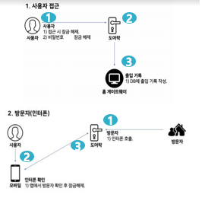
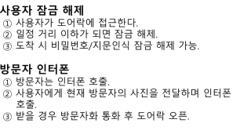
샘플 1
| 서비스 구성도 - 서비스 시나리오
서비스에 대한 설명
※ 본문의 예시 내용을 지우고 과제 내용으로 변경하여 사용하세요

Slide 20
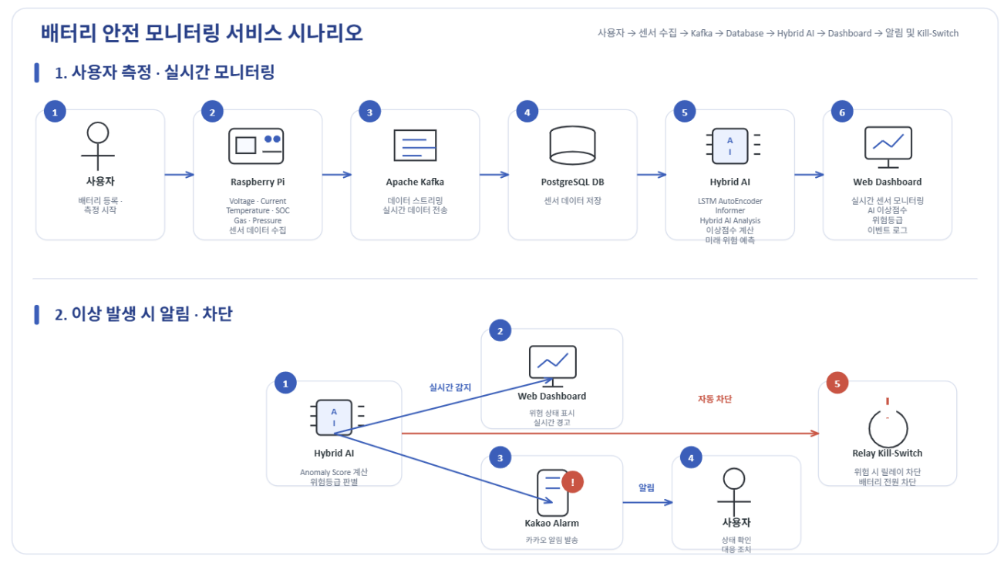
| 서비스 구성도 - 서비스 시나리오

Slide 21
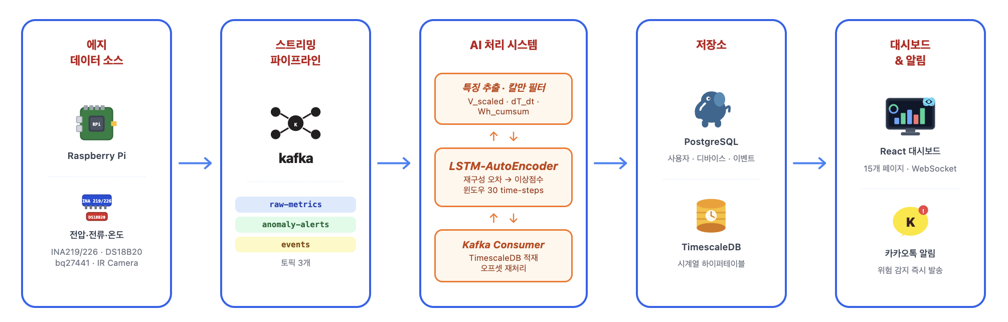
| 서비스 구성도 - 서비스 시나리오
Frontend | Backend
실시간 배터리 상태 및 AI 분석 결과 시각화 | Kafka 기반 센서 데이터 수집 및 스트리밍
React 기반 실시간 대시보드 제공 | AI 이상 탐지 및 위험도 분석 수행
위험 알림 및 이벤트 이력 조회 | PostgreSQL·TimescaleDB 데이터 관리
Relay Kill-Switch 제어 인터페이스 제공 | REST API·WebSocket 서비스 제공

Slide 22
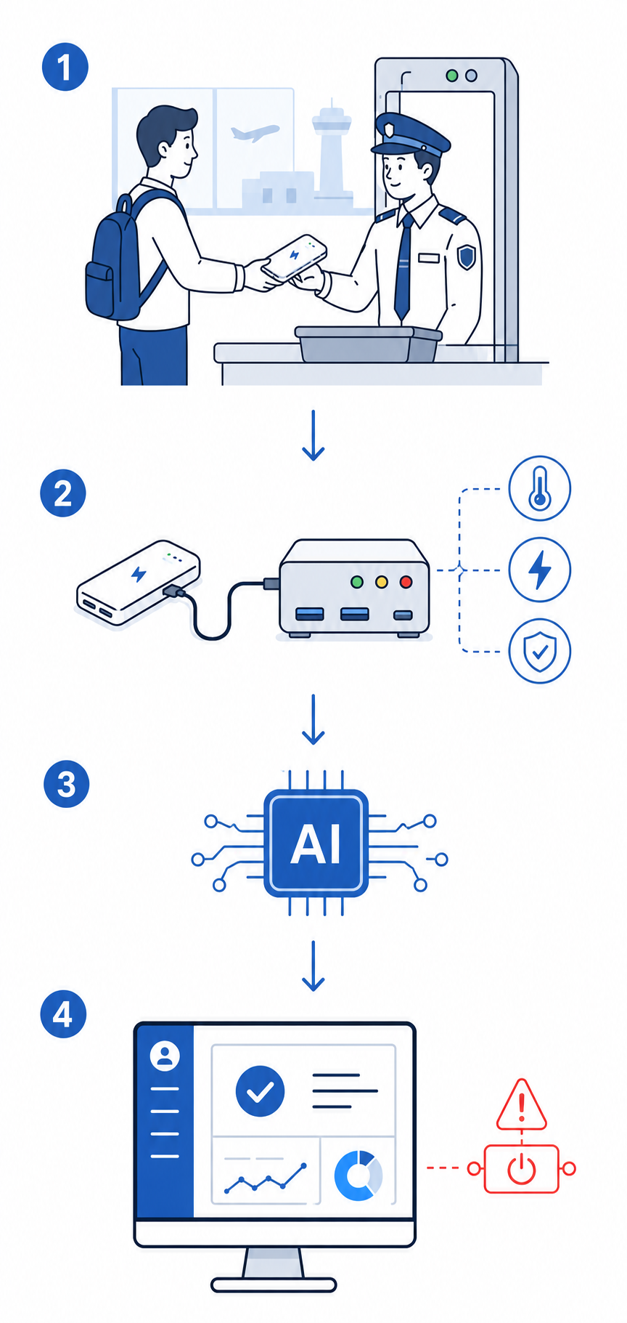
샘플 1
| 서비스 흐름도
공항 보조배터리 안전 확인 시나리오
① 탑승객이 공항 보안 검색대에서 보조배터리를 검사 장치에 연결한다.
② 검사 장치가 보조배터리의 전압, 전류, 온도, SOC, 가스, 압력 데이터를 실시간으로 측정한다.
③ 측정된 센서 데이터는 서버로 전송되고 Database에 저장된다.
④ Hybrid AI가 센서 데이터를 분석하여 이상점수와 위험등급을 계산한다.
⑤ 정상 상태일 경우 Web Dashboard에 반입 가능 상태가 표시된다.
⑥ 이상 상태가 감지되면 Dashboard에 경고가 표시되고 공항 직원에게 알림이 전달된다.
⑦ 위험 수준이 높을 경우 Relay Kill-Switch가 작동하여 보조배터리 전원을 차단한다.
⑧ 공항 직원은 검사 결과에 따라 보조배터리 반입 허용 또는 별도 조치를 진행한다.

Slide 23
| UI/UX 정의서
▍ 디자인 원칙
▍ 컬러 시스템
● 1. 위험 우선 노출
긴급 경고 · 현재 이상점수 · Kill-Switch를 화면 최상단과 최단 동선에 배치한다.
#2563EB Primary
주요 액션 · 링크 · 활성 상태
#1D4ED8 Blue Dark
헤더 · 강조 · 허브
● 2. 실시간 안정성
100ms 갱신 중에도 레이아웃 흔들림 없이 값과 상태 색만 갱신한다.
#F7F7F5 Background
앱 배경 (웜 그레이)
#E3DFD7 Border
구분선 · 카드 테두리
#2A2A2A Text
본문 텍스트
● 3. 상태의 시각 언어
정상 · 주의 · 경고 · 위험을 색 + 아이콘 + 라벨 3중으로 중복 표기한다.
#6B665E Text Sub
보조 · 캡션 텍스트
▍ 타이포그래피
● 4. 정보 밀도 적응
데스크톱 다중 컬럼, 태블릿 2컬럼, 모바일 단일 컬럼 카드로 전환한다.
서체 Pretendard / 맑은 고딕 계열
스케일 Display 28 · Title 20 · Heading 15
Body 13 · Caption 11 (pt)
계측값 숫자는 Bold · Tabular 정렬
● 5. 접근성 기본값
명도 대비 4.5:1 이상, 전체 키보드 탐색, 스크린리더 라벨을 제공한다.

Slide 24
| UI/UX 정의서
▍ 상태 등급 색상 체계 (LSTM-AutoEncoder 재구성 오차 기반 이상점수)
등급 | 이상점수 | 게이지(0–100) | 색상 | 용도 · 대응
정상 | 0.0 – 0.3 | 0 – 30 | ■ #16A34A | 정상 가동 · 별도 조치 불필요
주의 | 0.3 – 0.6 | 30 – 60 | ■ #F59E0B | 추세 관찰 · 알림 준비
경고 | 0.6 – 0.8 | 60 – 80 | ■ #EA580C | 점검 권고 · 카카오톡 알림 발송
위험 | 0.8 – 1.0 | 80 – 100 | ■ #DC2626 | 즉시 대응 · Kill-Switch(릴레이) 차단
▍ 핵심 UI 컴포넌트 카탈로그
● 사이드바 내비게이션
미연결 시 잠금(🔒) · 배터리 연결 후 활성
● 계측값 카드 V·I·T·SOC
현재값 + 상태 배지 · 미니 추세선
● 이상점수 게이지
0–100 반원 게이지 · 구간 색 밴드
● 긴급 경고 배너
위험 시 상단 고정 + 릴레이 차단 버튼
● XAI 기여도 바
특징별 +기여값(dT/dt·gas·V_drop 등)
● 데이터 테이블
검색·필터·상태 배지 · 모바일 카드 전환
● 확인 모달
연결·차단 등 파괴적 액션 2단 확인
● 알림·토스트
Ack(확인) · SOP 런북 진입 액션

Slide 25
| UI/UX 정의서
▍ 반응형 브레이크포인트
데스크톱 ≥ 1200px
· 좌측 고정 사이드바 + 다중 컬럼 관제
· 높은 정보 밀도 · 동시 모니터링
· 전체 추세·XAI 패널 상시 노출
태블릿 768 – 1199px
· 접힘(햄버거) 메뉴 + 2컬럼
· 터치 타깃 최소 44px 유지
· 차트·필터 터치 조작 최적화
모바일 < 768px
· 하단 내비 + 단일 컬럼 카드
· 표 → 카드 목록/상세로 전환
· 긴급경고·이상점수·Kill-Switch 우선
▍ 인터랙션 · 상태 & 접근성
인터랙션 · 상태 처리
· 로딩: 스켈레톤 / 빈 상태: 안내 + 액션 유도
· 에러: 원인 + 재시도 경로 제시
· 실시간 갱신은 값·상태 색만 변경(레이아웃 고정)
· 파괴적 액션(연결·릴레이 차단)은 확인 모달
· 다크모드 · 라이트모드 테마 토글 지원
접근성 체크리스트
· 명도 대비 4.5:1 이상 · 색맹 대비 아이콘 병행
· 키보드 포커스 링 · 전체 탭 순서 보장
· ARIA 라벨 · live region으로 이상점수 갱신 안내
· 상태는 색 단독이 아닌 라벨·아이콘 병기
· 최소 터치 영역 44×44px 유지

Slide 26
| 메뉴 구성도
로그인 / 회원가입
계정 찾기 (ID · 비밀번호)
HOME 대시보드
디바이스 · 배터리
실시간 관제
이상 분석
알림 · 릴레이
이력 · 설정
디바이스 선택
센서 요약 카드
이상 이벤트 상세
알림 확인 (Ack)
추세 · 이벤트 이력
배터리 자산관리
이상점수 · 상태등급
XAI · SOH / RUL
SOP · Kill-Switch
임계치 · 알림 설정
계정 · 테마 설정

Slide 27
| 메뉴 구성도
관리자 로그인
관리자 대시보드
유저 관리
배터리 운영
통계 / 헬스
공지 관리
감사 로그
목록 · 검색 · 상세
전체 배터리 목록
상태 · 모드 분포
작성 · 수정 · 게시
행위 · 대상 필터
정지 · 해제 / 비밀번호
상태 · 메모 변경
디바이스 · 시스템 헬스
알림 발송 선택
로그 상세 조회
수정 · 삭제 차단

Slide 28
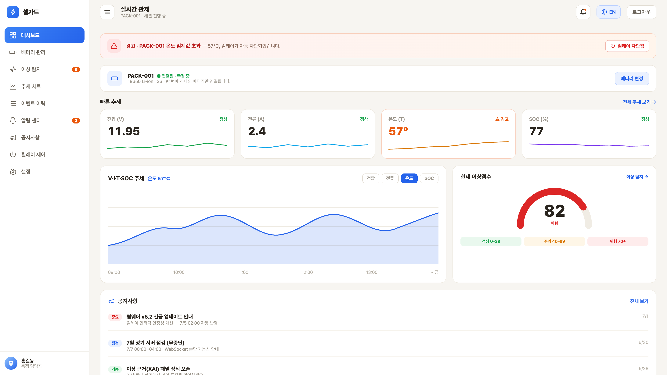
| 화면 설계서
SC-USR-01 · 실시간 관제 대시보드
화면 ID | SC-USR-01
화면명 | 실시간 관제 대시보드
사용자 | 일반 사용자
관련 요구사항 | REQ-WEB-019 ~ 027
화면 설명 | 연결된 배터리의 현재 이상점수·계측값·위험도 분포·최근 이벤트를 실시간(WebSocket)으로 관제하는 메인 화면.
주요 구성 요소 | 기능 설명
긴급 경고 배너 · 릴레이 차단 | 온도 임계 초과 등 위험 발생 시 경고 표시, Kill-Switch 차단 진입
V·I·T·SOC 현재값 카드 | 전압·전류·온도·SOC 현재값과 정상·주의·위험 상태
전체 이상점수 게이지 | 현재 이상점수(0~100)와 정상·주의·위험 구간 표시
추세 미니차트 · 공지 | V-I-T-SOC 추세, 서비스 공지·점검 안내

Slide 29
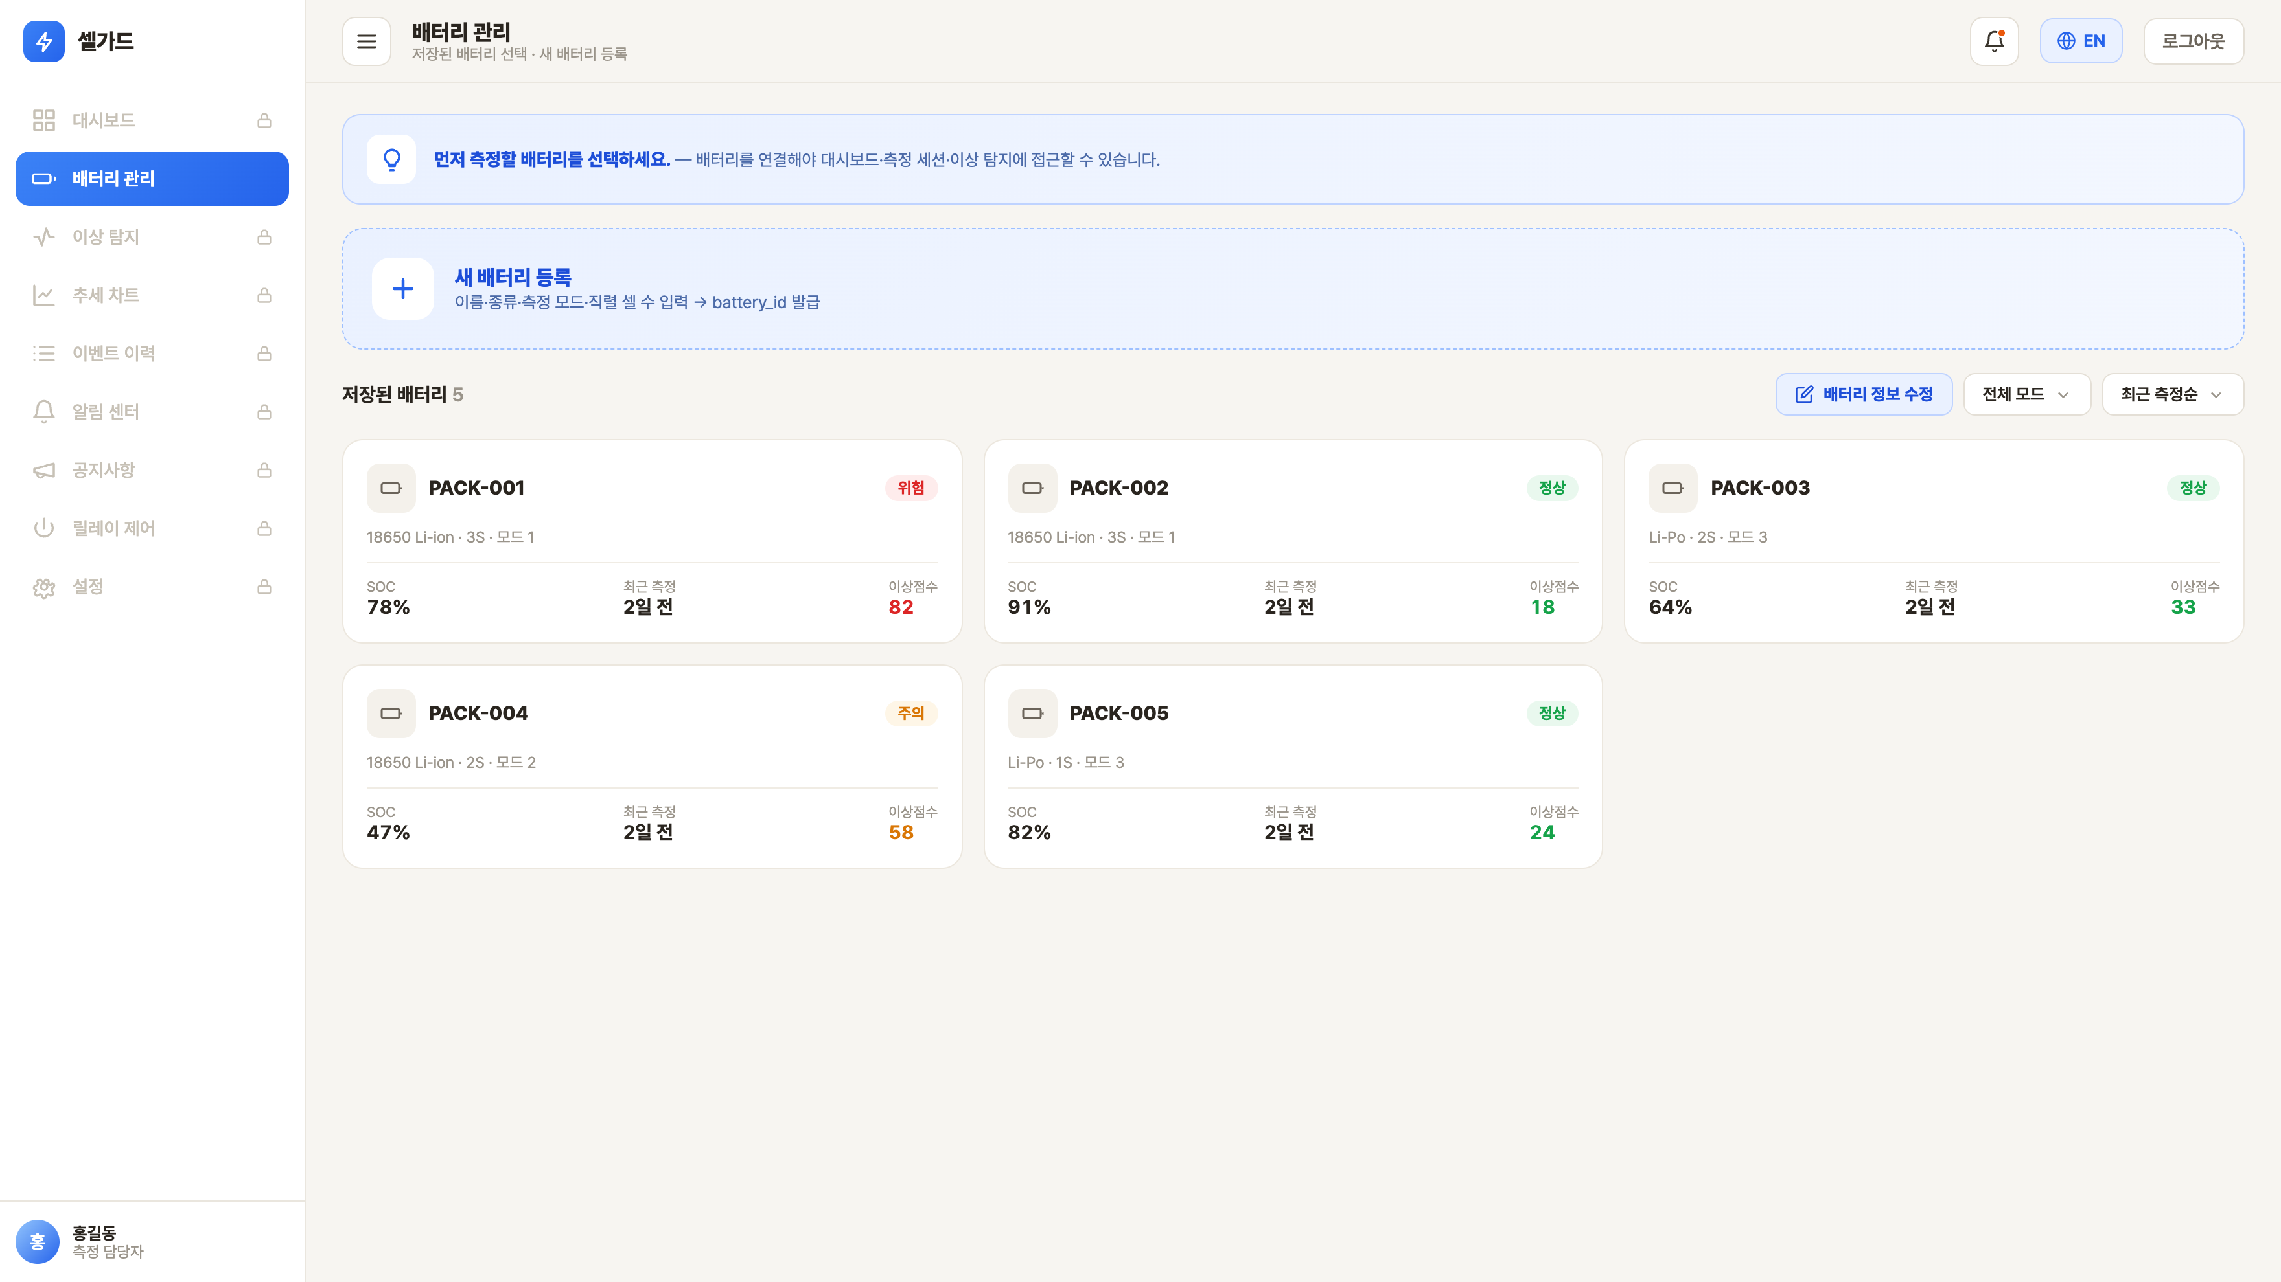
| 화면 설계서
SC-USR-02 · 배터리 자산관리
화면 ID | SC-USR-02
화면명 | 배터리 자산관리
사용자 | 일반 사용자
관련 요구사항 | REQ-WEB-032 ~ 038
화면 설명 | 저장된 배터리를 조회·필터하고 측정 대상으로 연결하거나 새 배터리를 등록하는 화면.
주요 구성 요소 | 기능 설명
새 배터리 등록 | 이름·종류·측정 모드·직렬 셀 수 입력 후 battery_id 발급
저장된 배터리 카드 | 모드·SOC·상태·최근 측정 정보 표시
측정 모드 필터 | 전체·모드1·모드2·모드3 기준 목록 필터링
이 배터리 측정 · 상세 보기 | 측정 연결 확인 모달, 배터리 상세/이력 이동

Slide 30
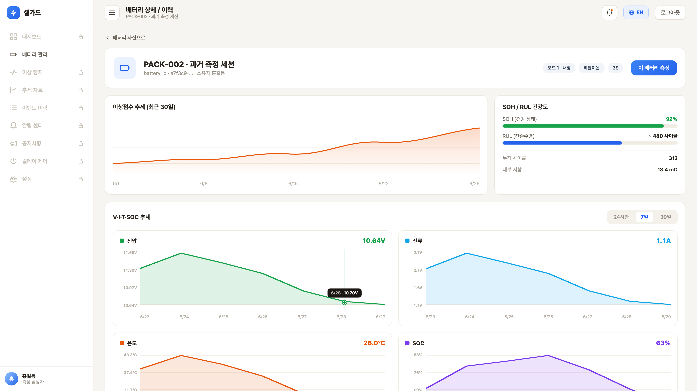
| 화면 설계서
SC-USR-03 · 배터리 상세 / 이력
화면 ID | SC-USR-03
화면명 | 배터리 상세 / 이력
사용자 | 일반 사용자
관련 요구사항 | REQ-WEB-040 · 041 · 044
화면 설명 | 선택 배터리의 기본 정보·현재 상태·과거 측정 세션·건강도·추세를 조회하는 화면.
주요 구성 요소 | 기능 설명
과거 측정 세션 선택 | 세션 ID·시간·상태·이상점수 이력 조회
이상점수 추세(최근 30일) | 기간별 이상점수 변화 그래프
SOH / RUL 건강도 | 건강도·잔존수명·누적 사이클·내부 저항
V·I·T·SOC 상세 차트 | 전압·전류·온도·SOC 시계열 그래프

Slide 31
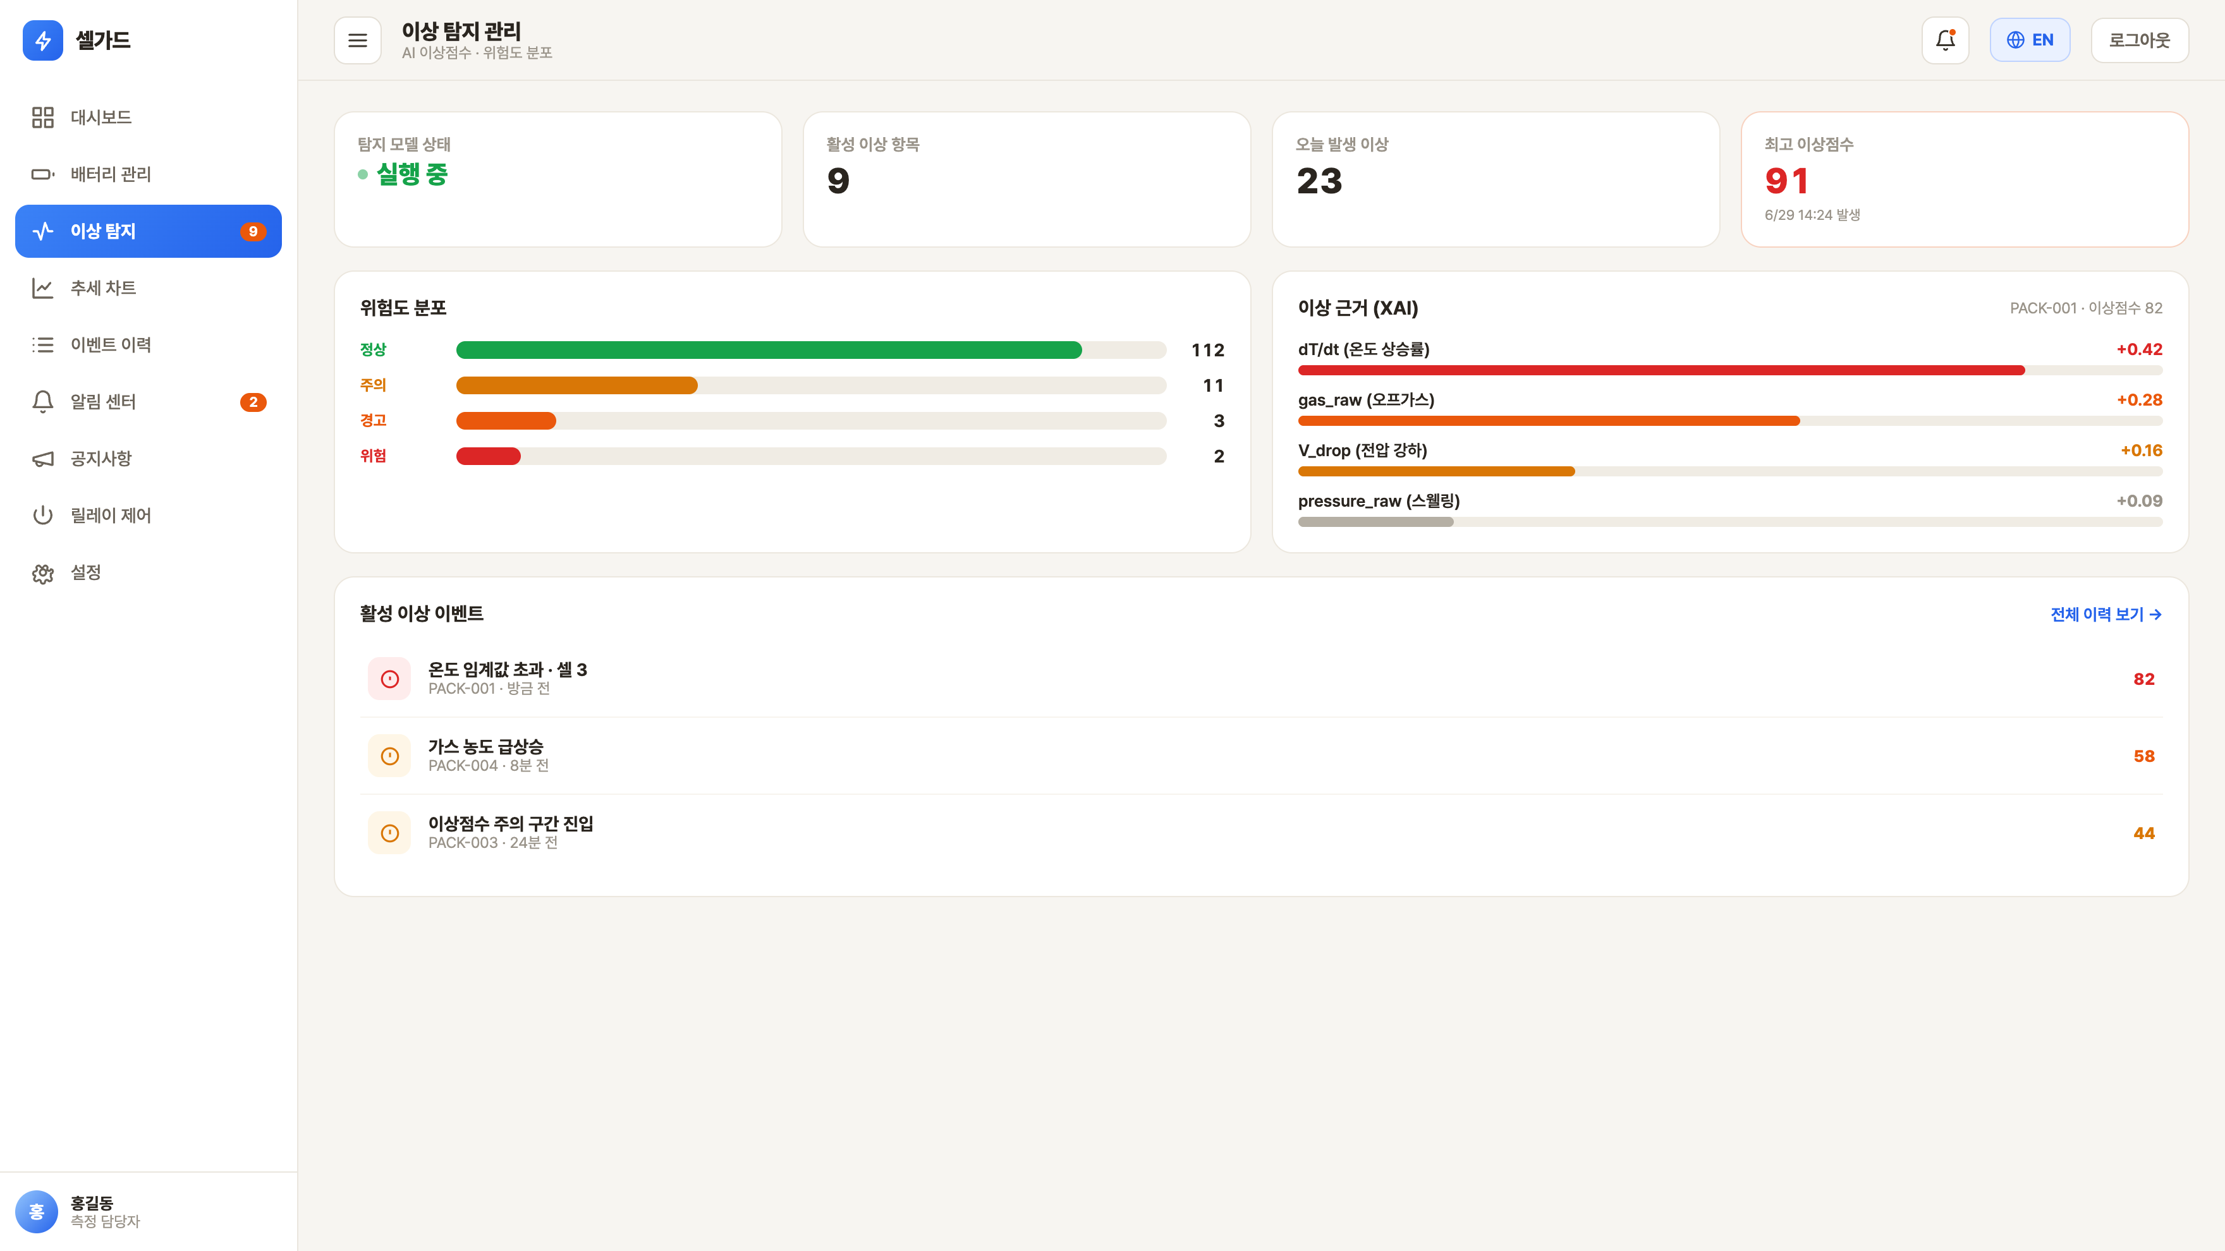
| 화면 설계서
SC-USR-04 · AI 이상 탐지 관리
화면 ID | SC-USR-04
화면명 | AI 이상 탐지 관리
사용자 | 일반 사용자
관련 요구사항 | REQ-WEB-042 · 043 · 045
화면 설명 | LSTM-AutoEncoder 기반 활성 이상 이벤트와 이상 근거(XAI)를 확인하는 핵심 화면.
주요 구성 요소 | 기능 설명
이상 요약 카드 | 활성 이상·오늘 발생·최고 이상점수·모델 상태
위험도 분포 | 정상·주의·경고·위험 구간 배터리 분포
이상 근거(XAI) | dT/dt · gas_raw · V_drop 등 기여 요인 표시
활성 이상 이벤트 목록 | 이벤트별 배터리·이상점수·상세 진입

Slide 32
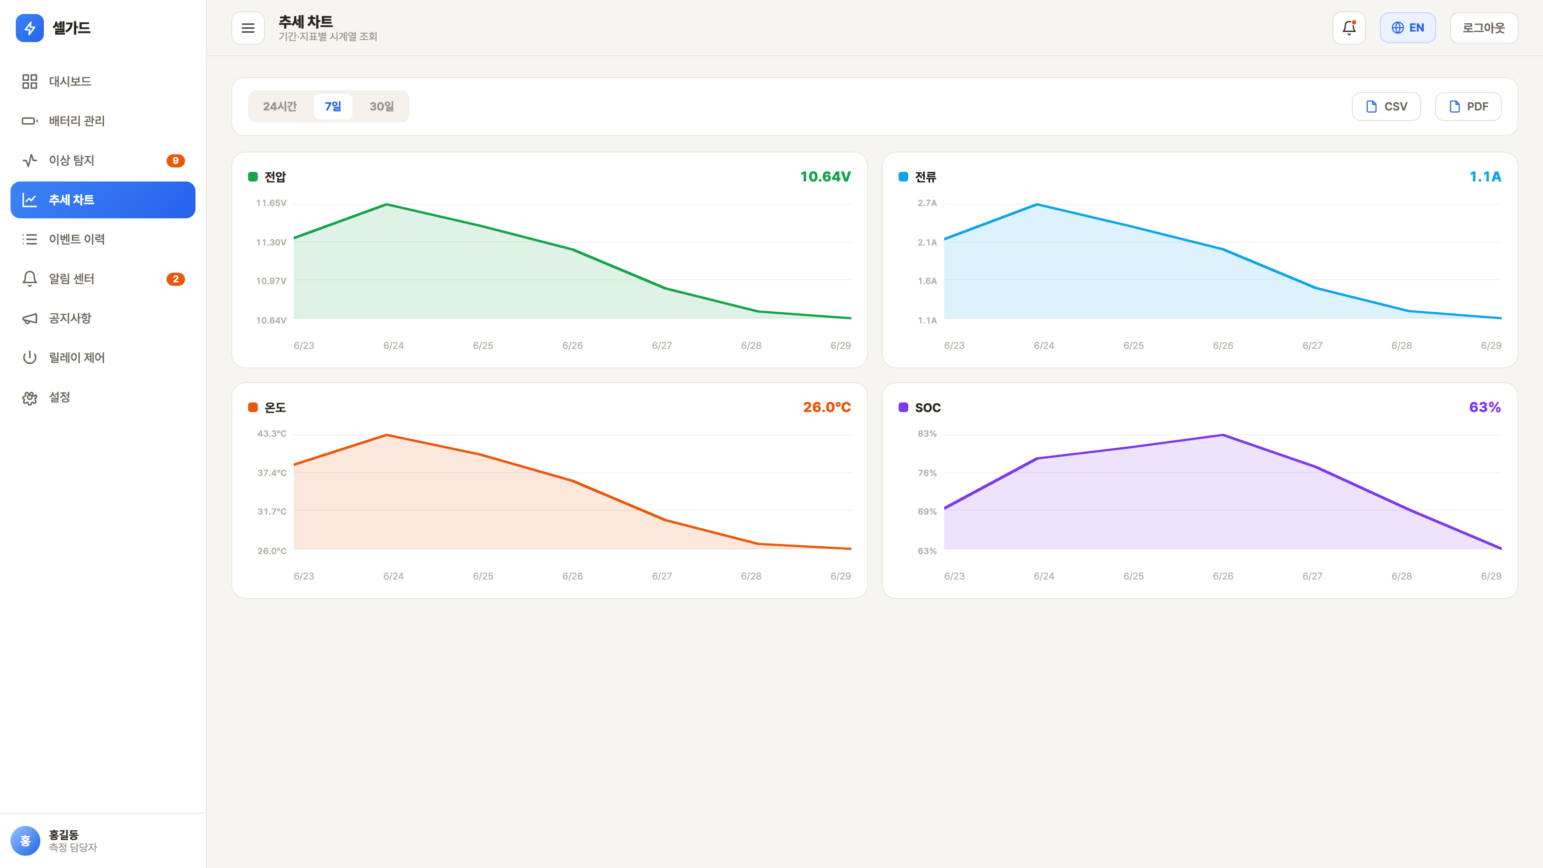
| 화면 설계서
SC-USR-05 · 추세 차트
화면 ID | SC-USR-05
화면명 | 추세 차트
사용자 | 일반 사용자
관련 요구사항 | REQ-WEB-046 · 047 · 048
화면 설명 | 전압·전류·온도·SOC 추세를 기간·지표별로 비교 분석하는 화면.
주요 구성 요소 | 기능 설명
기간 탭 | 24시간 · 7일 · 30일 기간 전환
지표별 추세 차트 | 전압·전류·온도·SOC 4종 그래프
CSV · PDF 내보내기 | 조회 결과 파일 내보내기
다중 배터리·세션 비교 | 여러 배터리/세션 추세 겹쳐 보기

Slide 33
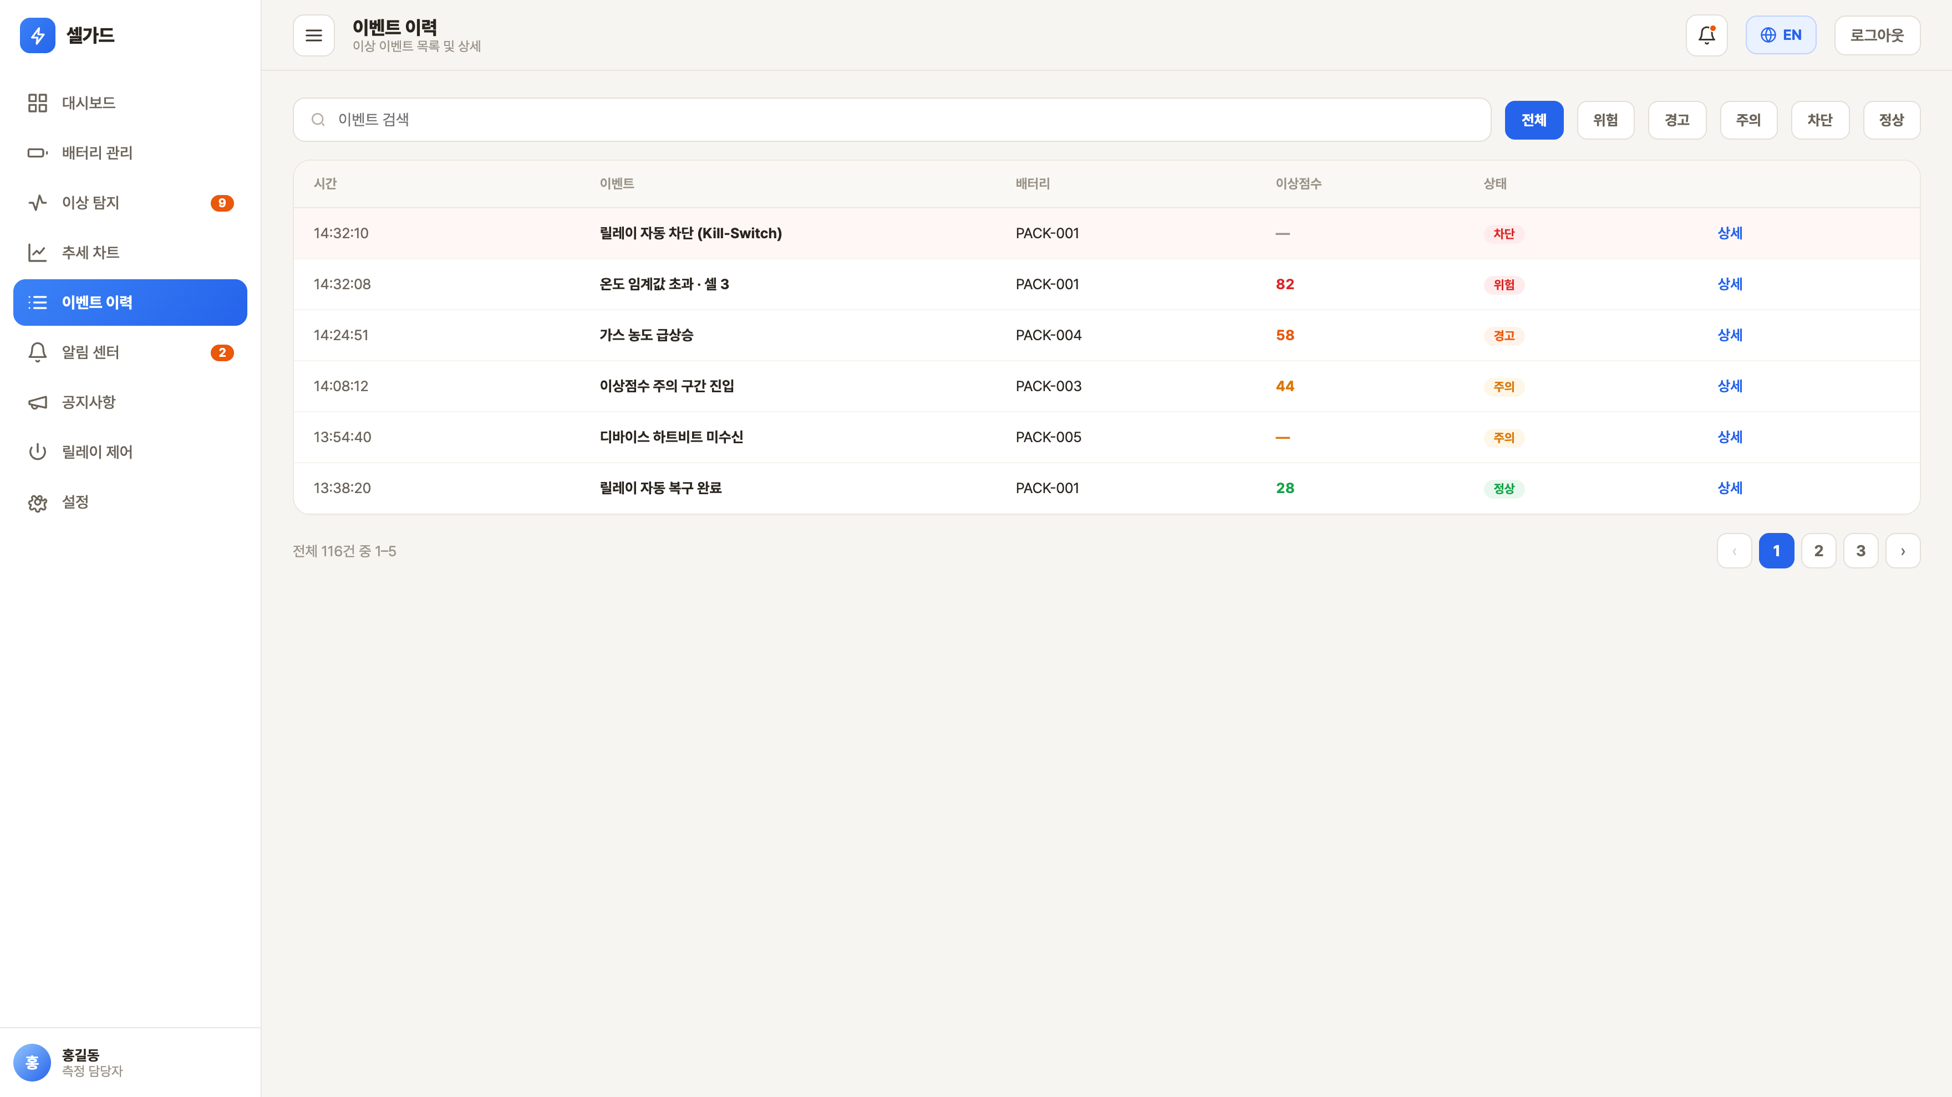
| 화면 설계서
SC-USR-06 · 이벤트 이력
화면 ID | SC-USR-06
화면명 | 이벤트 이력
사용자 | 일반 사용자
관련 요구사항 | REQ-WEB-049 ~ 055
화면 설명 | 센서 오류·이상·제어 이벤트 이력을 검색·필터·정렬하고 상세를 조회하는 화면.
주요 구성 요소 | 기능 설명
이벤트 검색 | 검색어로 이벤트 목록 필터링
상태 필터 칩 | 정상·주의·경고·위험 등 상태 필터
이벤트 목록 | 시간·이벤트·배터리·이상점수·상태 표시
정렬 · 페이지네이션 | 정렬 기준 선택, 목록 페이지 이동

Slide 34
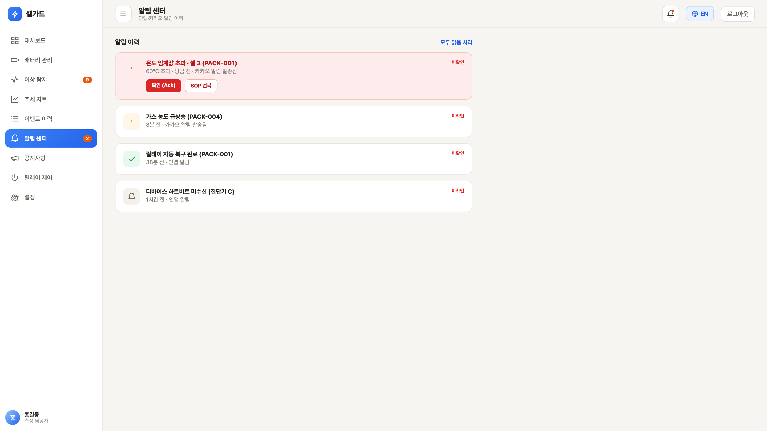
| 화면 설계서
SC-USR-07 · 알림 센터
화면 ID | SC-USR-07
화면명 | 알림 센터
사용자 | 일반 사용자
관련 요구사항 | REQ-WEB-056 · 057 · 058
화면 설명 | 인앱·카카오 알림 이력을 확인하고 대응(Ack) 처리하는 화면.
주요 구성 요소 | 기능 설명
위험 알림 카드 | 온도 임계 초과 등 위험 알림과 확인 버튼
알림 이력 목록 | 발생 시간·채널·확인 상태 표시
모두 확인 | 미확인 알림 일괄 처리
알림 채널 표시 | 인앱·카카오 등 발송 채널 구분

Slide 35
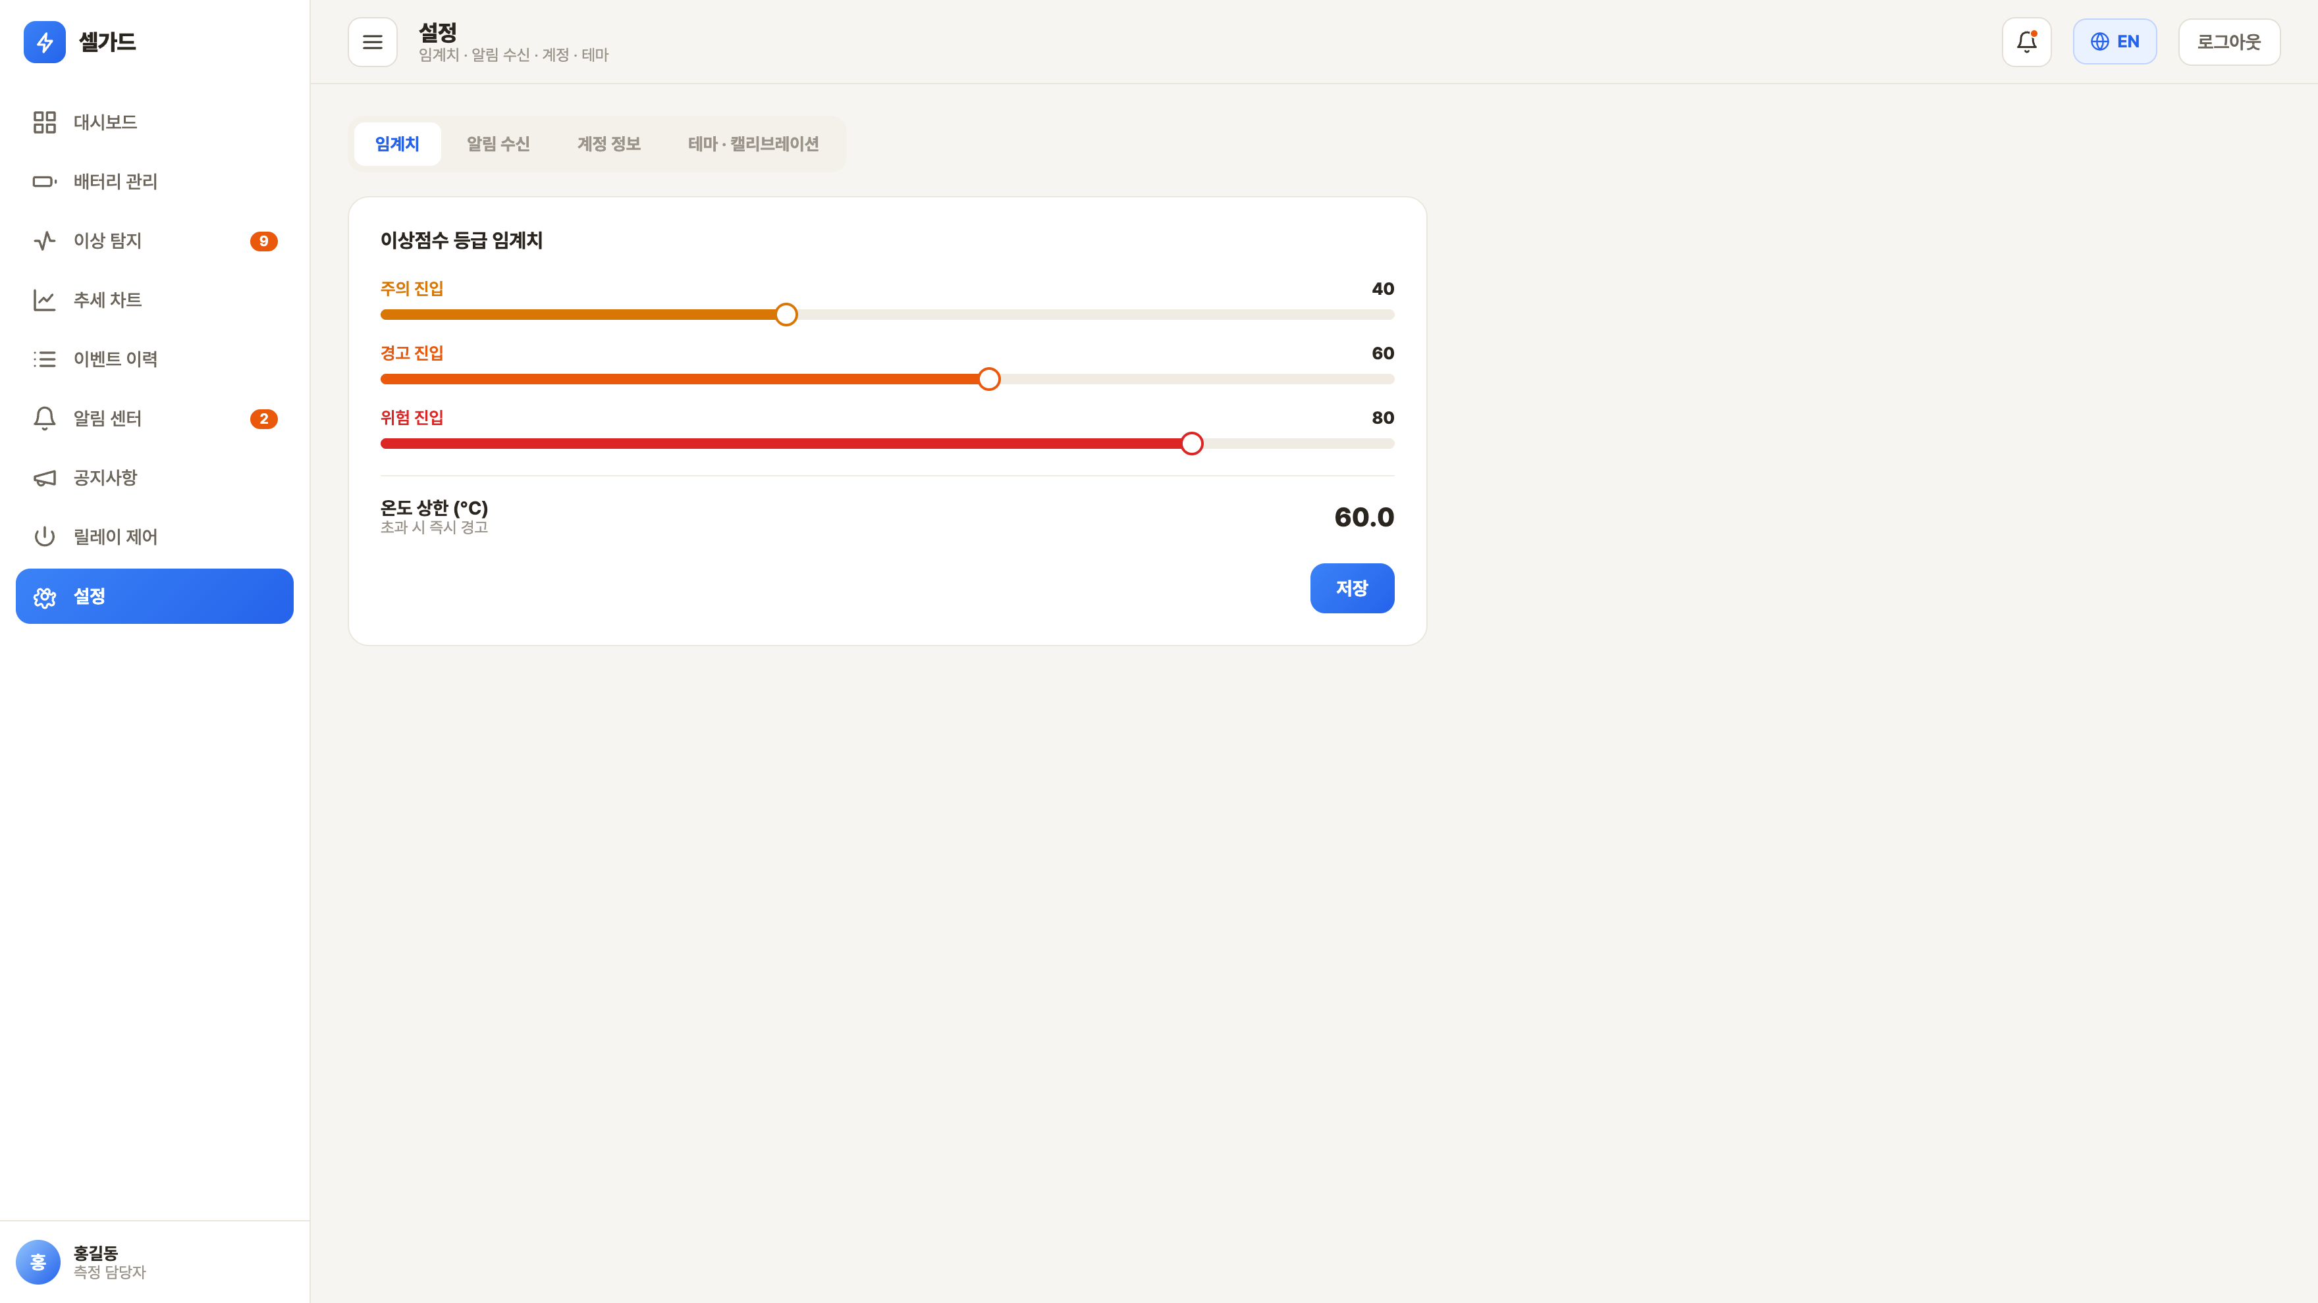
| 화면 설계서
SC-USR-08 · 설정 · 임계치 / 알림
화면 ID | SC-USR-08
화면명 | 설정 · 임계치 / 알림
사용자 | 일반 사용자
관련 요구사항 | REQ-WEB-065 · 066 · 067 · 071
화면 설명 | 이상점수 등급 임계치·온도 상한·알림 수신·테마를 설정하는 화면.
주요 구성 요소 | 기능 설명
설정 탭 | 임계치 · 알림 수신 · 계정 · 테마
이상점수 등급 슬라이더 | 주의·경고·위험 구간 임계치 조정
온도 상한 설정 | 실험 목적별 온도 상한값 지정
알림 수신 · 저장 | 카카오·이메일·웹푸시 토글, 설정 저장

Slide 36
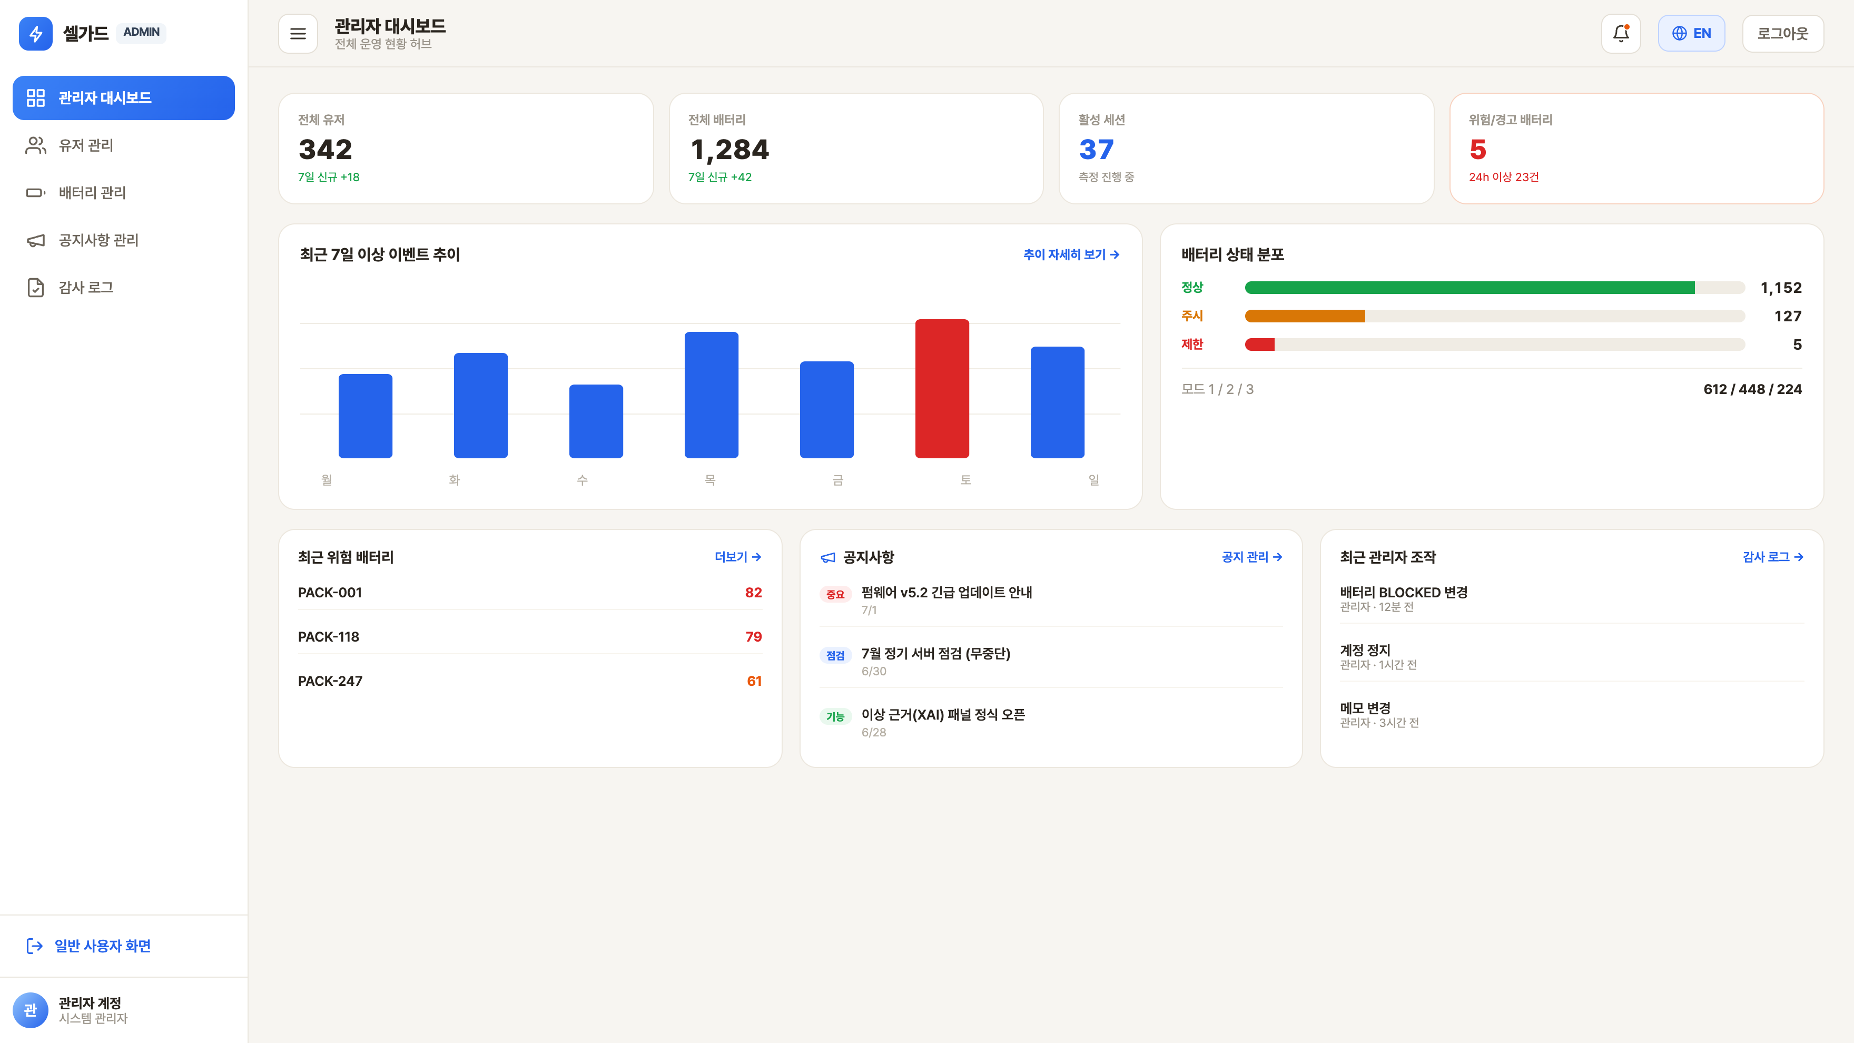
| 화면 설계서
SC-ADM-01 · 관리자 대시보드
화면 ID | SC-ADM-01
화면명 | 관리자 대시보드
사용자 | 관리자
관련 요구사항 | REQ-WEB-101 · 104 ~ 109
화면 설명 | 전체 유저·배터리·세션·위험 현황과 이벤트 추이를 통합 관제하는 관리자 화면.
주요 구성 요소 | 기능 설명
전체 운영 요약 | 전체 유저·배터리·활성 세션·위험/경고·오프라인
이벤트 추이 차트 | 최근 7일 등 기간별 이상 이벤트 발생 추이
최근 위험 배터리 | 위험 배터리 목록 및 상세 이동
최근 관리자 조작 · 공지 | 관리자 조작 로그, 공지사항

Slide 37
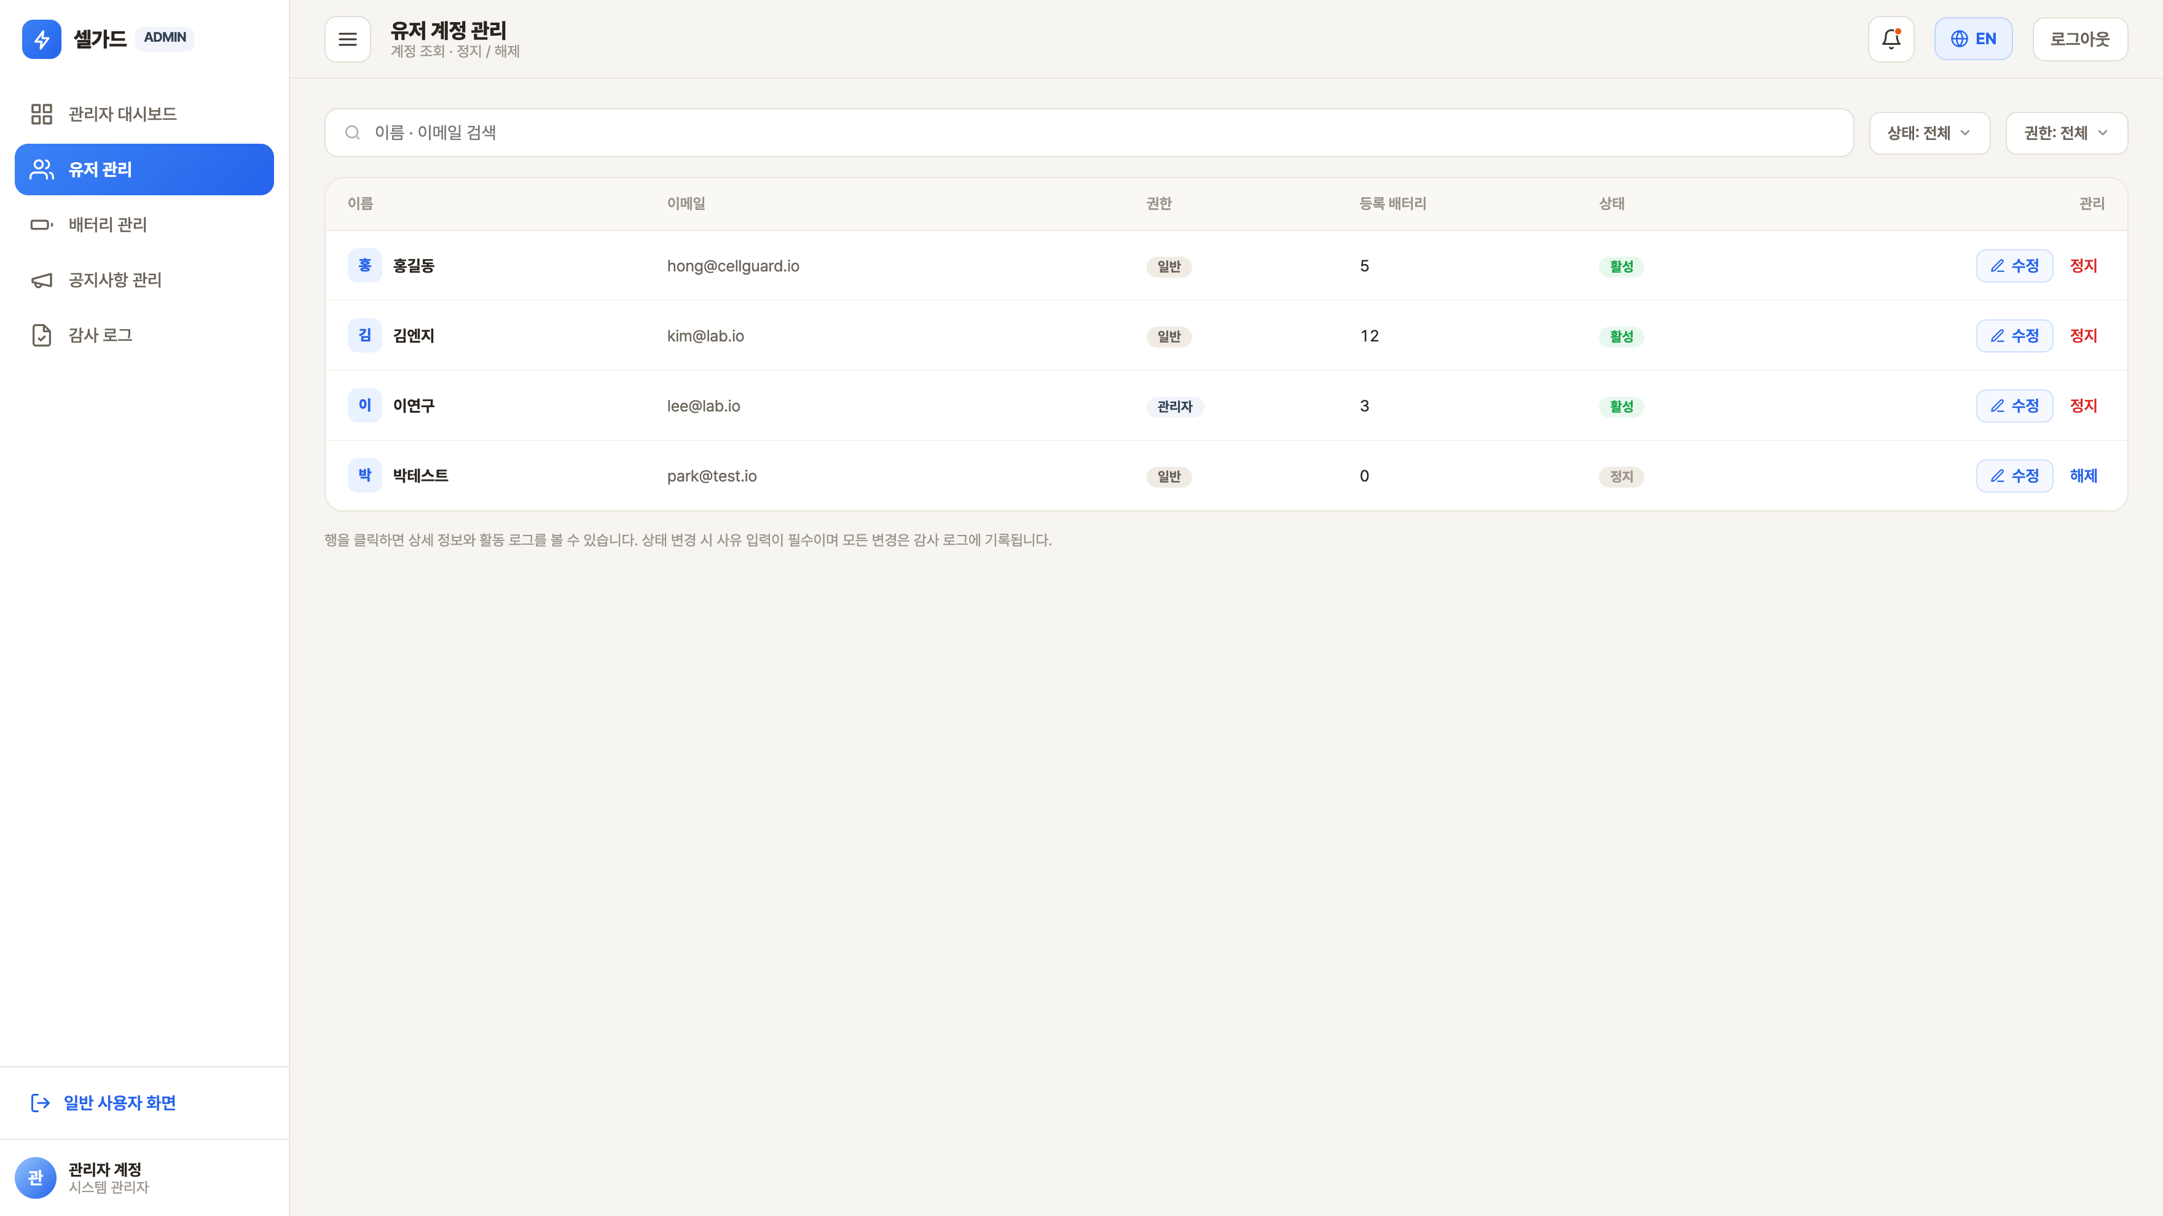
| 화면 설계서
SC-ADM-02 · 유저 계정 관리
화면 ID | SC-ADM-02
화면명 | 유저 계정 관리
사용자 | 관리자
관련 요구사항 | REQ-WEB-110 ~ 118
화면 설명 | 유저 계정을 조회·검색하고 권한/상태 관리 및 비밀번호 재설정을 수행하는 관리자 화면.
주요 구성 요소 | 기능 설명
유저 검색 | 이름·이메일로 유저 목록 검색
상태 · 권한 필터 | 활성/정지, 일반/관리자 기준 필터
유저 목록 | 권한·등록 배터리 수·상태 표시
계정 관리 동작 | 정보 수정·정지/해제·비밀번호 재설정

Slide 38
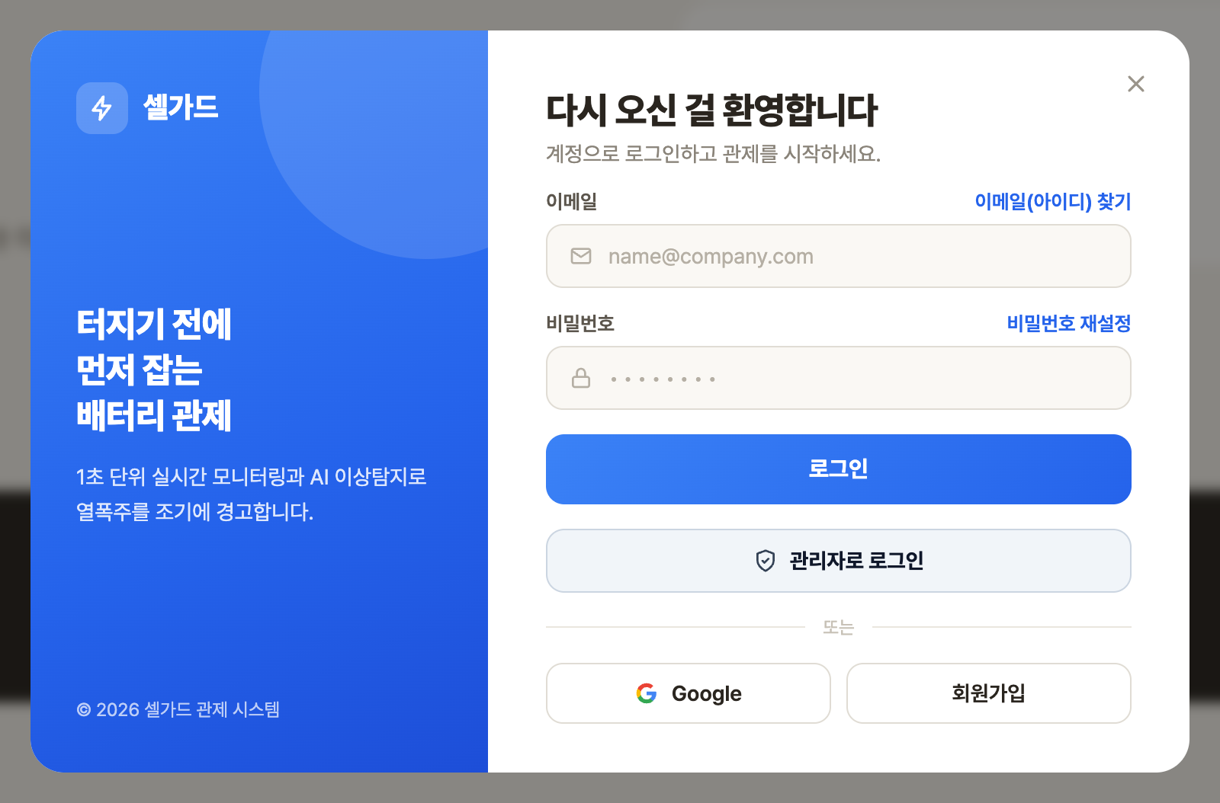
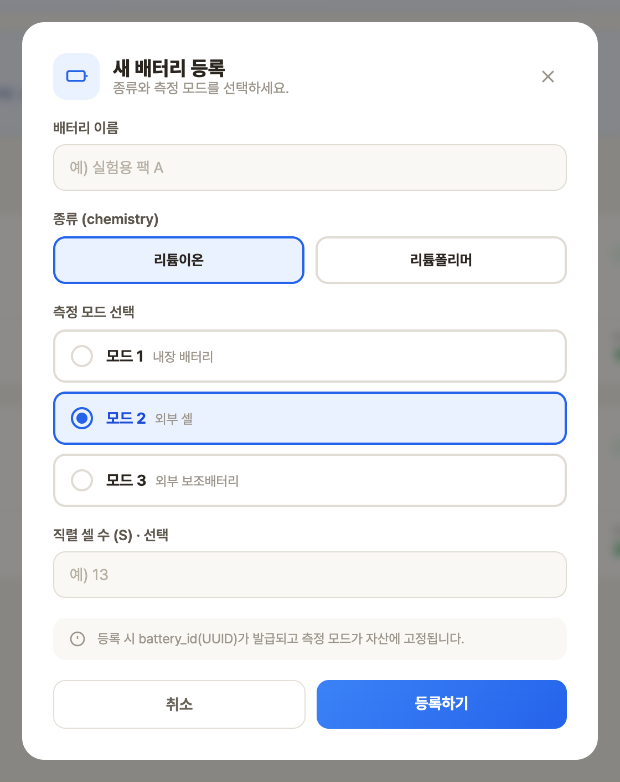
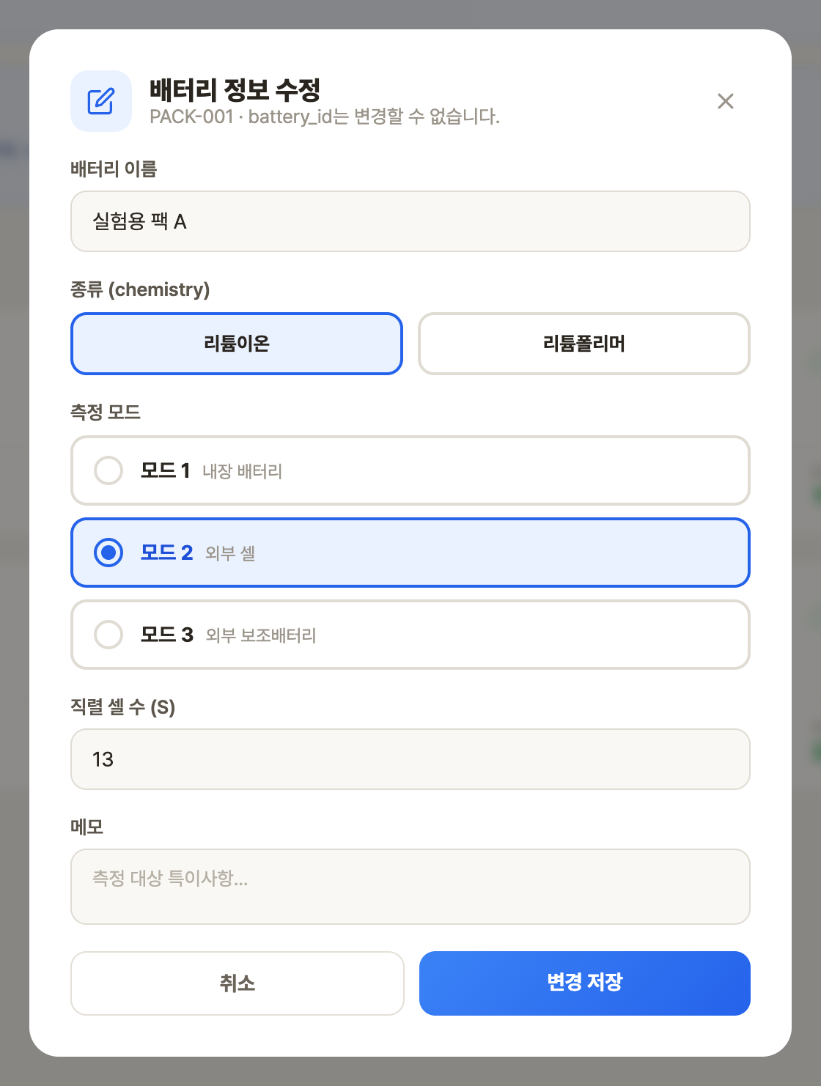
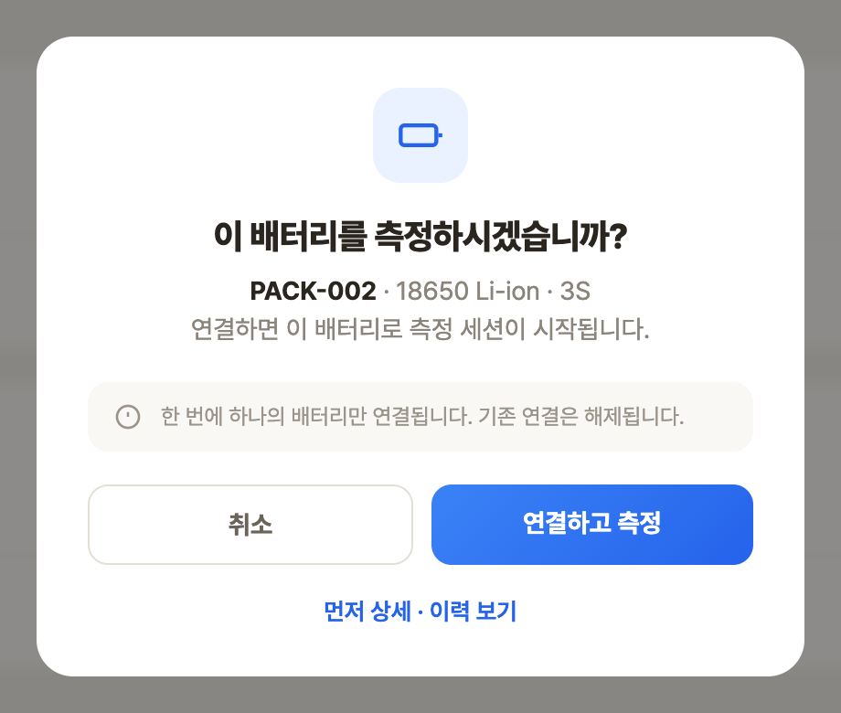
| 화면 설계서
주요 팝업 · 모달 — 로그인 / 배터리 자산 (1 / 2)
PU-01 로그인 모달
이메일·비밀번호 · 관리자/소셜 로그인 진입
PU-02 새 배터리 등록
종류(chemistry)·측정 모드·직렬 셀 수 → battery_id 발급
PU-03 배터리 정보 수정
이름·메모 수정 (측정 모드·battery_id 고정)
PU-04 배터리 연결 확인
측정 세션 시작 · 한 번에 하나(상호배제) · 상세보기 분기

Slide 39
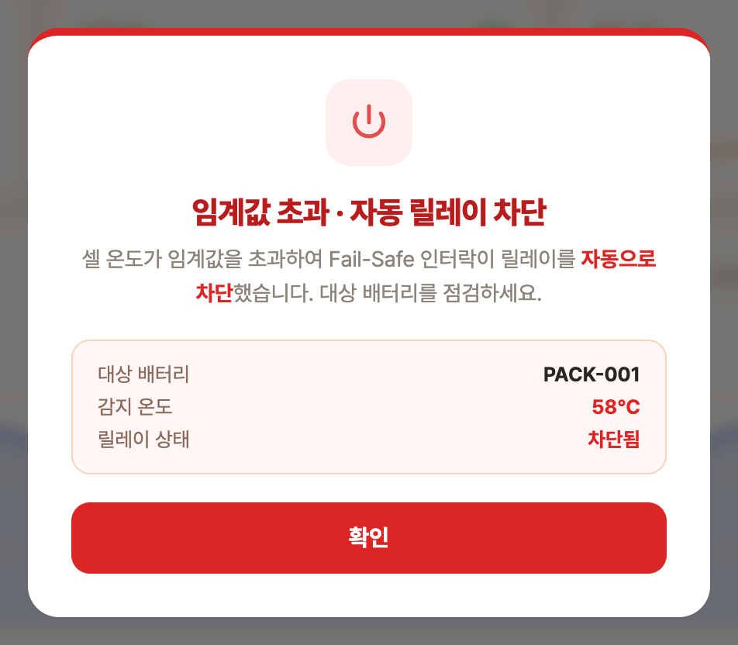
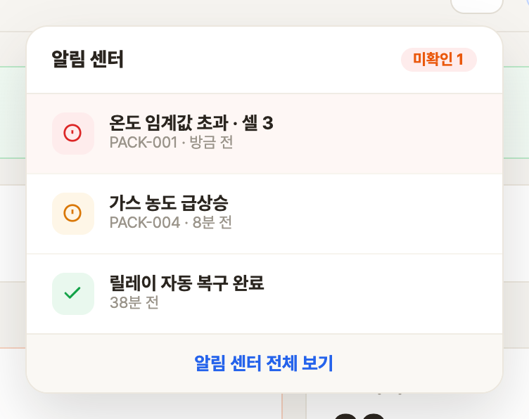
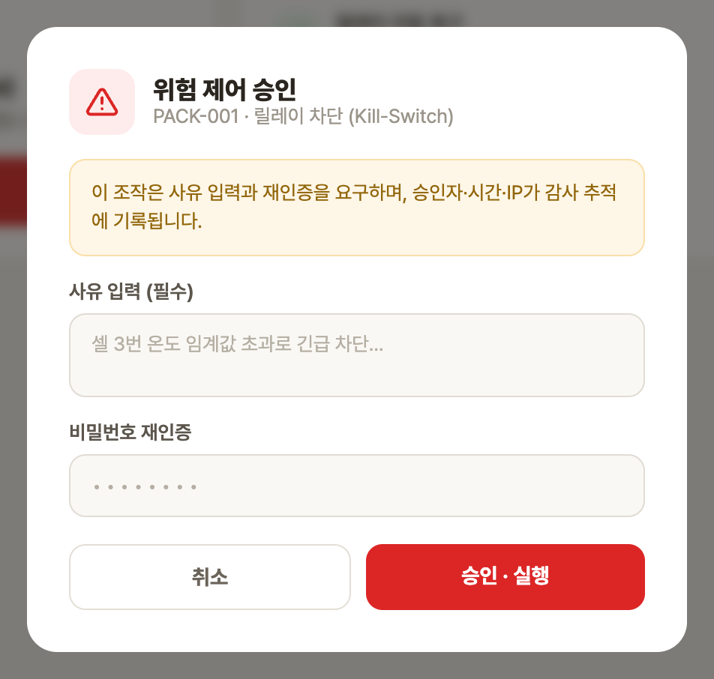
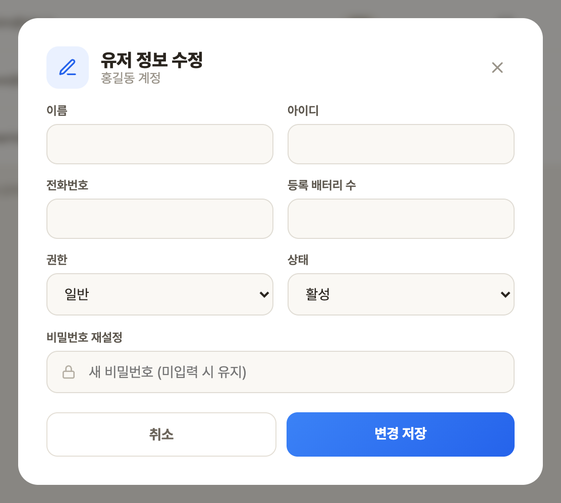
| 화면 설계서
주요 팝업 · 모달 — 경고 / 제어 / 관리자 (2 / 2)
PU-05 Kill-Switch 자동 차단
임계값 초과 시 Fail-Safe 인터락이 릴레이 자동 차단 알림
PU-06 알림 센터 드롭다운
미확인 알림 요약 · 알림 센터 전체 보기 진입
PU-07 위험 제어 승인
수동 릴레이 차단: 사유 입력 + 비밀번호 재인증(감사 기록)
PU-08 관리자 · 유저 정보 수정
권한·상태 변경 · 비밀번호 재설정 (감사 로그 기록)

Slide 40
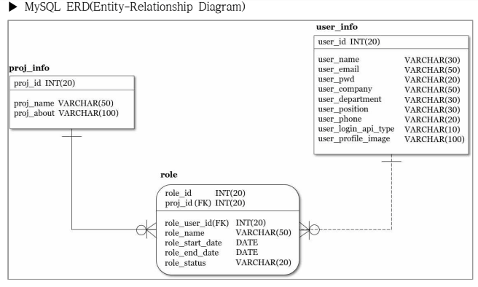
샘플 1
| 엔티티 관계도 - ERD
※ 본문의 예시 내용을 지우고 과제 내용으로 변경하여 사용하세요

Slide 41
| Flow chart - user
LEGEND
로그인 화면
완료
완료
START
시작
일반 로그인
소셜 로그인 (OAuth)
회원가입
계정·비밀번호 찾기
재로그인
Page / Screen
주요 화면
토큰 발급 / 갱신
로그아웃 · 세션 만료
Content
세부 화면
디바이스 관리
Action
액션 · 처리
디바이스 등록 / 선택
Decision
분기 · 확인
배터리 자산관리
Negative
위험 제어
battery_id 발급
새 배터리 등록
저장된 배터리 선택
END
종료 · 전환
측정 시작
no
배터리 상세 / 이력
yes
측정 세션 준비 → 실시간 대시보드

Slide 42
| Flow chart - user
실시간 대시보드
알림 센터
릴레이 차단 진입
요약 카드 / 게이지
이상 탐지 화면 이동
알림 확인 (Ack)
릴레이 제어 화면
상세 보기
현재 이상점수 확인
이상 이벤트 표시
모든 알림 확인
이벤트 상세
위험 제어 승인 모달
최근 이벤트 확인
이상 탐지 상세
위험도 분포 집계
차단 승인
복구 승인
릴레이 차단 / Kill-Switch
릴레이 복구
이상 근거 설명 (XAI)
SOH / RUL 건강도

Slide 43
| Flow chart - user
추세 차트 / 이력
공지사항
설정 화면
목록 갱신
CSV / PDF 내보내기
이벤트 이력 목록
공지 카테고리 필터
임계치 설정
알림 수신 설정
계정 정보 수정
테마 전환/캘리브레이션 이력
이벤트 정렬 / 이동
공지 상세
비밀번호 변경
이벤트 상세

Slide 44
| Flow chart - admin
시작
로그인 화면
일반 / 소셜 로그인
재로그인
역할 확인 (RBAC)
no
접근 거부
yes
접근 실패 감사 로그
관리자 대시보드
전체 운영 요약
최근 위험 배터리
최근 오프라인 디바이스
최근 관리자 조작 로그
유저 관리
배터리 관리
디바이스·헬스
공지 관리
감사 로그

Slide 45
| Flow chart - admin
유저 목록
배터리 목록
통계 · 디바이스 · 헬스
이름 / 이메일 검색
상태 · 권한 필터
배터리 검색 / 필터
배터리 통계
디바이스 상태 목록
시스템 헬스 카드
유저 상세
배터리 상세
상태·모드·제조사 분포
디바이스 상세
오프라인·지연 경보
정지 / 해제 선택
비밀번호 재설정
운영 상태 선택
관리자 메모 입력
이상 이벤트 Top 5
사유 입력
BLOCKED 사유 입력
변경 확인
감사 기록
변경 확인
확인
확인
상태 변경 저장
운영 상태 / 메모 저장
감사 로그 기록
감사 로그 기록

Slide 46
| Flow chart - admin
공지사항 관리
감사 로그 목록
목록 갱신
새 공지 작성
공지 수정
보관 / 삭제 확인
기간·관리자·행위·대상 필터
카테고리 / 공개 범위
감사 로그 상세
목록 갱신
제목 / 내용 입력
민감 정보 마스킹
웹푸시·카카오 발송
임시 저장 / 게시

Slide 47
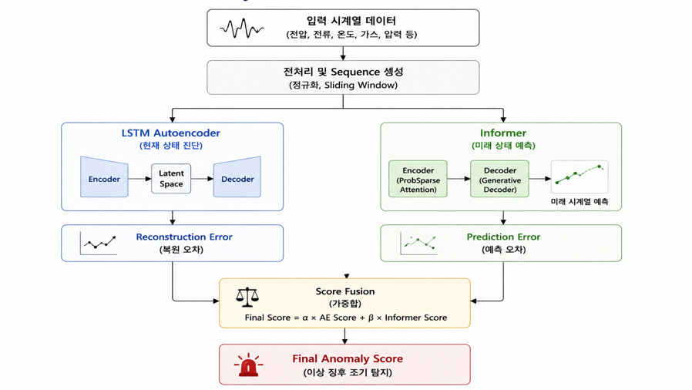
| 알고리즘 명세서
알고리즘 시나리오
① 보조배터리에서 수집된 전압, 전류, 온도, SOC, 가스, 압력 데이터를 전처리하여 일정한 길이의 Sequence 데이터로 변환한다.
② 생성된 Sequence 데이터는 LSTM Autoencoder와 Informer에 동시에 입력된다.
③ LSTM Autoencoder는 현재 센서 패턴을 복원하고, 입력값과 복원값의 차이를 통해 현재 이상점수를 계산한다.
④ Informer는 미래 센서 변화 흐름을 예측하고, 실제값과 예측값의 차이를 통해 미래 위험점수를 계산한다.
⑤ 두 모델에서 계산된 점수는 가중합 방식으로 결합되어 최종 이상점수로 산출된다.
⑥ 최종 이상점수가 기준값 이하이면 정상 상태로 판단하고, 대시보드에 반입 가능 상태를 표시한다.
⑦ 최종 이상점수가 기준값을 초과하면 위험 상태로 판단하고, 대시보드 경고 및 사용자 알림을 발생시킨다.
⑧ 위험등급이 높은 경우 Relay Kill-Switch를 작동시켜 보조배터리 전원을 차단한다.

Slide 48
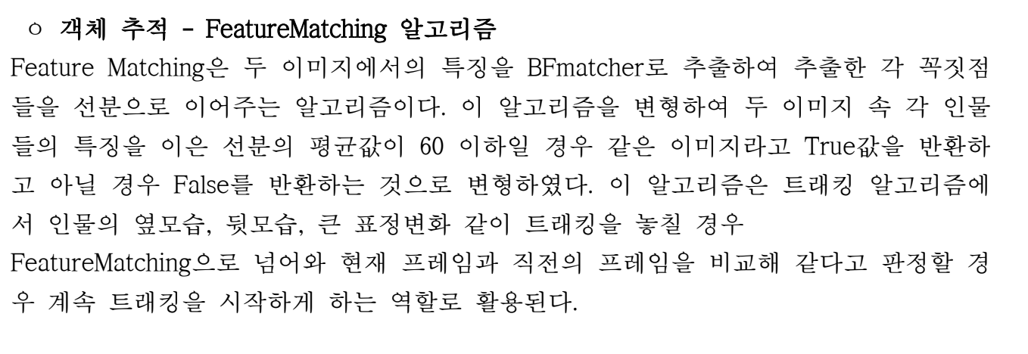
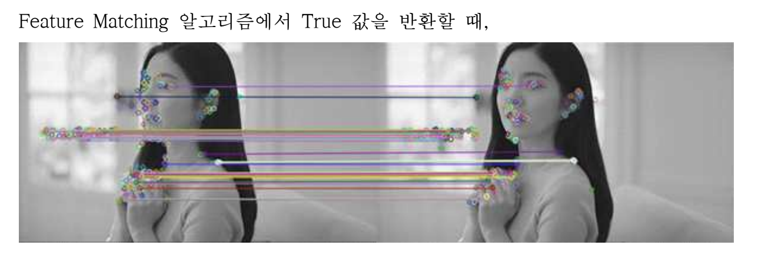
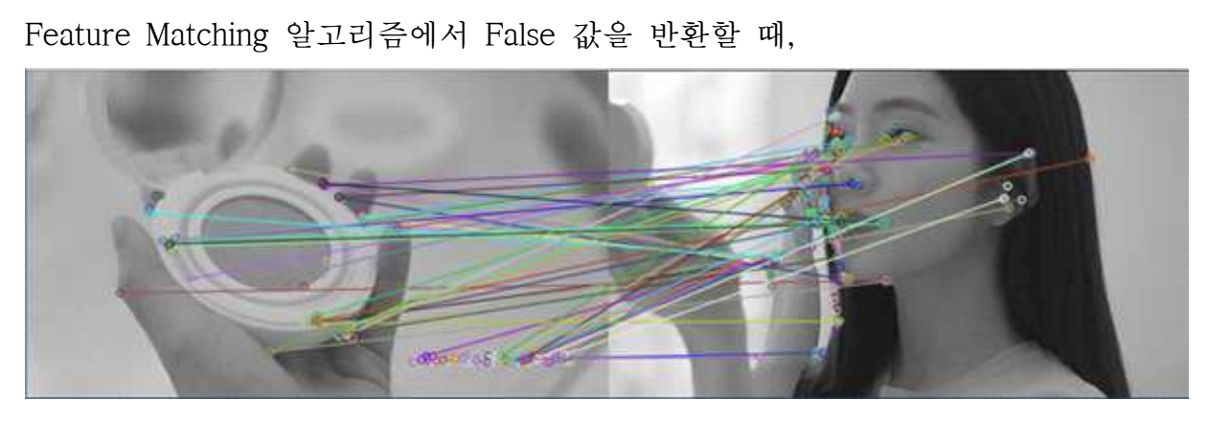
샘플 1
| 알고리즘 상세 설명서
※ 본문의 예시 내용을 지우고 과제 내용으로 변경하여 사용하세요

Slide 49
| 프로그램 - 목록
요구사항 ID | 요구사항명 | 요구사항 상세설명 | 중요도 | 비고
REQ-WEB-001 | 랜딩 핵심 정보 확인 | 셀가드 서비스의 AI 열폭주 예측, 실시간 관제, 전압·전류·온도·SOC 수집 설명을 확인한다. | 조회 | REQ-WEB-001
REQ-WEB-002 | 랜딩 메뉴 이동 | 제품, 실시간 관제, AI 이상탐지, 문의 메뉴를 클릭 가능한 항목으로 제공한다. | 메인 | REQ-WEB-002
REQ-WEB-003 | 로그인 모달 열기 | 로그인, 무료로 시작, 관제 시작하기 버튼으로 로그인 모달을 연다. | 인증 | REQ-WEB-003
REQ-WEB-004 | 데모 영상 실행 | 랜딩 화면의 데모 영상 버튼으로 데모 콘텐츠 진입을 제공한다. | 데모 | REQ-WEB-004
REQ-WEB-005 | 이메일 로그인 | 이메일과 비밀번호 기반 로그인을 수행한다. | 인증 | REQ-WEB-005
REQ-WEB-006 | 관리자 로그인 | 로그인 모달에서 관리자 계정 진입 동작을 제공한다. | 관리자 | REQ-WEB-006
REQ-WEB-007 | 소셜 로그인 | Google 로그인 버튼으로 소셜 로그인을 수행한다. | 인증 | REQ-WEB-007
REQ-WEB-008 | 회원가입 진입 | 로그인 모달 또는 회원가입 버튼에서 회원가입 화면으로 이동한다. | 이동 | REQ-WEB-008
REQ-WEB-009 | 회원가입 입력 | 이름, 이메일, 비밀번호, 전화번호, 약관 동의 정보를 입력해 가입한다. | 입력검증 | REQ-WEB-009
REQ-WEB-010 | 로그인 화면 복귀 | 회원가입 화면에서 기존 계정 로그인 화면으로 돌아간다. | 이동 | REQ-WEB-010
REQ-WEB-011 | 계정 찾기 진입 | 로그인 화면에서 계정 찾기 화면으로 이동한다. | 계정 | REQ-WEB-011
REQ-WEB-012 | 비밀번호 재설정 탭 | 계정 찾기 화면에서 이메일 입력 후 재설정 링크 발송 흐름을 제공한다. | 계정 | REQ-WEB-012
REQ-WEB-013 | 이메일 찾기 탭 | 계정 찾기 화면에서 이메일 찾기 탭으로 표시 내용을 전환한다. | 계정 | REQ-WEB-013
REQ-WEB-014 | 로그아웃 | 앱 셸에서 로그아웃 버튼으로 세션을 종료한다. | 인증 | REQ-WEB-014
REQ-WEB-015 | 언어 전환 | 한/영 토글로 화면 언어를 전환한다. | 설정 | REQ-WEB-015
REQ-WEB-016 | 알림 패널 열기 | 상단 알림 아이콘으로 미확인 알림 패널을 열고 닫는다. | 알림 | REQ-WEB-016
REQ-WEB-017 | 메뉴 접기/펼치기 | 사이드 메뉴 접기 버튼으로 데스크톱 내비게이션 폭을 전환한다. | UI | REQ-WEB-017
REQ-WEB-018 | 사이드바 메뉴 이동 | 대시보드, 배터리 관리, 이상 탐지, 추세 차트, 이벤트 이력, 알림 센터, 공지사항, 릴레이 제어, 설정으로 이동한다. | 이동 | REQ-WEB-018
REQ-WEB-019 | 현재 연결 배터리 확인 | 실시간 관제 화면에서 연결 배터리 ID와 측정 중 상태를 확인한다. | 상태 | REQ-WEB-019
요구사항 ID | 요구사항명 | 요구사항 상세설명 | 중요도 | 비고
REQ-WEB-020 | 배터리 변경 | 대시보드의 배터리 변경 버튼으로 저장된 배터리 선택 흐름을 연다. | 변경 | REQ-WEB-020
REQ-WEB-021 | 이상점수 확인 | 현재 이상점수, 정상·주의·위험 구간, 점수 추세를 확인한다. | 이상탐지 | REQ-WEB-021
REQ-WEB-022 | 이상 탐지 화면 이동 | 대시보드 이상점수 영역에서 이상 탐지 관리 화면으로 이동한다. | 이동 | REQ-WEB-022
REQ-WEB-023 | 릴레이 차단 진입 | 대시보드의 릴레이 차단 버튼으로 Kill-Switch 승인 흐름에 진입한다. | 제어 | REQ-WEB-023
REQ-WEB-024 | 계측 현재값 확인 | 전압, 전류, 온도, SOC 현재값 카드와 정상·주의·위험 상태를 확인한다. | 계측 | REQ-WEB-024
REQ-WEB-025 | 위험도 분포 확인 | 정상, 주의, 경고, 위험 구간별 배터리 분포를 확인한다. | 상태 | REQ-WEB-025
REQ-WEB-026 | 최근 이벤트 확인 | 대시보드에서 최근 이상 이벤트와 발생 시간을 확인한다. | 조회 | REQ-WEB-026
REQ-WEB-027 | 알림 센터 전체 보기 | 대시보드 알림 영역에서 알림 센터로 이동한다. | 이동 | REQ-WEB-027
REQ-WEB-028 | 공지사항 확인 | 대시보드 또는 공지사항 화면에서 서비스 소식과 점검 안내를 확인한다. | 공지 | REQ-WEB-028
REQ-WEB-029 | 공지사항 전체 보기 | 대시보드 공지 영역에서 공지사항 목록 화면으로 이동한다. | 이동 | REQ-WEB-029
REQ-WEB-030 | 디바이스 상태 확인 | 디바이스 관리 화면에서 진단기별 온라인, 오프라인, 최근 수신 상태를 확인한다. | 조회 | REQ-WEB-030
REQ-WEB-031 | 디바이스 상세 확인 | 디바이스 목록 카드에서 각 진단기의 센서 구성과 상태 정보를 확인한다. | 조회 | REQ-WEB-031
REQ-WEB-032 | 저장된 배터리 목록 확인 | 배터리 관리 화면에서 저장된 배터리, 모드, 상태, 최근 측정 정보를 확인한다. | 조회 | REQ-WEB-032
REQ-WEB-033 | 측정 모드 필터 | 배터리 관리 화면에서 전체 모드, 모드 1, 모드 2, 모드 3으로 목록을 필터링한다. | 필터 | REQ-WEB-033
REQ-WEB-034 | 배터리 선택 | 저장된 배터리 카드의 이 배터리 측정 버튼으로 측정 연결 확인 모달을 연다. | 선택 | REQ-WEB-034
REQ-WEB-035 | 배터리 상세 이동 | 배터리 카드의 상세 보기 동작으로 배터리 상세/이력 화면으로 이동한다. | 이동 | REQ-WEB-035
REQ-WEB-036 | 새 배터리 등록 모달 | 새 배터리 등록 버튼으로 등록 모달을 열고 배터리 정보를 입력한다. | 등록 | REQ-WEB-036
REQ-WEB-037 | 배터리 등록 입력 | 배터리 이름, 종류, 측정 모드, 직렬 셀 수, 제조사/모델을 입력해 battery_id 발급 흐름을 제공한다. | 입력검증 | REQ-WEB-037
REQ-WEB-038 | 배터리 정보 수정 | 배터리 정보 수정 모달에서 기존 배터리 정보를 수정하고 저장한다. | 수정 | REQ-WEB-038

Slide 50
| 프로그램 - 목록
요구사항 ID | 요구사항명 | 요구사항 상세설명 | 중요도 | 비고
REQ-WEB-039 | 배터리 연결 확인 | 연결 확인 모달에서 한 번에 하나의 배터리만 연결됨을 확인하고 측정 세션을 시작한다. | 확인 | REQ-WEB-039
REQ-WEB-040 | 배터리 상세 정보 확인 | 배터리 상세/이력 화면에서 기본 정보, 현재 상태, 최근 측정, 과거 세션을 확인한다. | 조회 | REQ-WEB-040
REQ-WEB-041 | 과거 측정 세션 확인 | 배터리 상세/이력 화면에서 세션 ID, 시간, 상태, 이상점수 이력을 확인한다. | 이력조회 | REQ-WEB-041
REQ-WEB-042 | 이상 이벤트 요약 확인 | 이상 탐지 관리 화면에서 활성 이상 이벤트, 오늘 발생 이상, 최고 이상점수, 모델 상태를 확인한다. | 이상탐지 | REQ-WEB-042
REQ-WEB-043 | 이상 근거 확인 | XAI 영역에서 V_drop, dT/dt, gas_raw, pressure_raw 등 이상점수 기여 요인을 확인한다. | 이상탐지 | REQ-WEB-043
REQ-WEB-044 | 건강도 확인 | SOH, RUL, 누적 사이클, 내부 저항, 만료 임박 정보를 확인한다. | 조회 | REQ-WEB-044
REQ-WEB-045 | 이상 탐지 상세 열기 | 이상 항목 또는 더보기 동작으로 이상 상세 모달을 연다. | 상세 | REQ-WEB-045
REQ-WEB-046 | 추세 기간 전환 | 추세 차트 화면에서 24시간, 7일, 30일 기간 탭을 전환한다. | 차트 | REQ-WEB-046
REQ-WEB-047 | 추세 지표 전환 | 추세 차트 화면에서 온도, 전압 등 표시 지표를 선택해 차트를 바꾼다. | 차트 | REQ-WEB-047
REQ-WEB-048 | 다중 배터리 비교 | 추세 차트 화면에서 비교 추가 버튼으로 여러 배터리 또는 세션을 겹쳐 본다. | 차트 | REQ-WEB-048
REQ-WEB-049 | 이벤트 검색 | 이벤트 이력 화면에서 이벤트 검색어로 목록을 필터링한다. | 검색 | REQ-WEB-049
REQ-WEB-050 | 이벤트 상태 필터 | 이벤트 이력 화면에서 전체, 정상, 주의, 경고, 위험 등 상태 칩으로 목록을 필터링한다. | 필터 | REQ-WEB-050
REQ-WEB-051 | 이벤트 정렬 | 이벤트 이력 화면에서 최근 측정순, 이상점수 높은순, SOC 낮은순 등 정렬 기준을 선택한다. | 정렬 | REQ-WEB-051
REQ-WEB-052 | 이벤트 페이지 이동 | 이벤트 이력 목록에서 이전, 다음, 페이지 번호로 목록 페이지를 이동한다. | 목록 | REQ-WEB-052
REQ-WEB-053 | 이벤트 상세 확인 | 이벤트 행을 클릭해 상세 정보와 관련 센서값을 확인한다. | 상세 | REQ-WEB-053
REQ-WEB-054 | CSV 내보내기 | 이벤트 또는 이력 조회 결과를 CSV로 내보내기 위한 확인 모달을 연다. | 내보내기 | REQ-WEB-054
REQ-WEB-055 | PDF 내보내기 | 이벤트 또는 이력 조회 결과를 PDF로 내보내기 위한 확인 모달을 연다. | 내보내기 | REQ-WEB-055
REQ-WEB-056 | 알림 이력 확인 | 알림 센터에서 인앱·카카오 알림 이력, 발생 시간, 확인 상태를 확인한다. | 알림 | REQ-WEB-056
REQ-WEB-057 | 알림 확인 | 알림 항목의 확인(Ack) 버튼으로 대응 확인 상태를 기록한다. | 알림 | REQ-WEB-057
요구사항 ID | 요구사항명 | 요구사항 상세설명 | 중요도 | 비고
REQ-WEB-058 | 모든 알림 확인 | 알림 센터에서 모두 확인 버튼으로 미확인 알림을 일괄 처리한다. | 알림 | REQ-WEB-058
REQ-WEB-059 | 공지 카테고리 필터 | 공지사항 화면에서 전체, 업데이트, 점검 등 카테고리 칩으로 공지를 필터링한다. | 공지 | REQ-WEB-059
REQ-WEB-060 | 공지 상세 확인 | 공지사항 목록 항목을 클릭해 공지 상세를 확인한다. | 공지 | REQ-WEB-060
REQ-WEB-061 | 릴레이 상태 확인 | 릴레이 제어 화면에서 현재 회로 상태, 차단됨, 정상 연결 상태를 확인한다. | 제어 | REQ-WEB-061
REQ-WEB-062 | 릴레이 차단 승인 | Kill-Switch 차단 버튼으로 위험 제어 승인 모달을 열고 재인증·사유 입력 후 실행한다. | 제어 | REQ-WEB-062
REQ-WEB-063 | 릴레이 복구 승인 | 릴레이 복구 버튼으로 승인 모달을 열고 회로 복구를 실행한다. | 제어 | REQ-WEB-063
REQ-WEB-064 | 자동 차단 알림 확인 | Fail-Safe 자동 차단 모달에서 차단 사유와 대상 배터리 점검 안내를 확인한다. | 알림 | REQ-WEB-064
REQ-WEB-065 | 임계치 설정 | 설정 화면의 임계치 탭에서 온도 상한, 이상점수 등급 임계치, 인터락 조건을 확인·저장한다. | 설정 | REQ-WEB-065
REQ-WEB-066 | 알림 수신 설정 | 설정 화면의 알림 수신 탭에서 카카오, 이메일, SMS, 웹푸시 수신 여부를 토글한다. | 설정 | REQ-WEB-066
REQ-WEB-067 | 알림 조건 설정 | 위험·경고 즉시 발송, 위험 등급만 발송, 중복 발송 억제 조건을 확인한다. | 알림 | REQ-WEB-067
REQ-WEB-068 | 계정 정보 확인 | 설정 화면의 계정 탭에서 이름, 이메일, 전화번호를 확인하고 변경 저장 버튼을 제공한다. | 계정 | REQ-WEB-068
REQ-WEB-069 | 비밀번호 변경 | 계정 탭에서 비밀번호 재설정 모달을 열고 새 비밀번호를 저장한다. | 계정 | REQ-WEB-069
REQ-WEB-070 | 프로필 사진 변경 | 계정 탭에서 사진 변경 버튼을 제공한다. | 정의 필요 | REQ-WEB-070
REQ-WEB-071 | 테마 전환 | 설정 화면의 테마 탭에서 라이트, 다크, 시스템 테마를 선택한다. | 설정 | REQ-WEB-071
REQ-WEB-072 | 센서 캘리브레이션 이력 확인 | 테마·캘리브레이션 영역에서 센서별 보정일, 담당자, 유효 상태를 확인한다. | 조회 | REQ-WEB-072
REQ-WEB-101 | 관리자 대시보드 진입 | 관리자 로그인 후 전체 운영 현황 허브 화면으로 진입한다. | 관리자 | REQ-WEB-101
REQ-WEB-102 | 관리자 메뉴 이동 | 관리자 대시보드, 유저 관리, 배터리 관리, 공지사항 관리, 감사 로그 메뉴로 이동한다. | 이동 | REQ-WEB-102
REQ-WEB-103 | 관리자 모드 종료 | 관리자 화면에서 일반 사용자 화면으로 나가거나 로그아웃한다. | 인증 | REQ-WEB-103
REQ-WEB-104 | 전체 운영 요약 확인 | 전체 유저, 전체 배터리, 활성 세션, 위험/경고 배터리, 오프라인 디바이스 요약 카드를 확인한다. | 조회 | REQ-WEB-104

Slide 51
| 프로그램 - 목록
요구사항 ID | 요구사항명 | 요구사항 상세설명 | 중요도 | 비고
REQ-WEB-105 | 최근 위험 배터리 확인 | 관리자 대시보드에서 최근 위험 배터리 목록과 상태를 확인하고 배터리 상세로 이동한다. | 조회 | REQ-WEB-105
REQ-WEB-106 | 최근 관리자 조작 확인 | 관리자 대시보드에서 최근 관리자 조작 로그를 확인하고 감사 로그로 이동한다. | 감사 | REQ-WEB-106
REQ-WEB-107 | 이벤트 추이 확인 | 관리자 화면에서 최근 7일 등 기간별 이상 이벤트 발생 추이를 확인한다. | 차트 | REQ-WEB-107
REQ-WEB-108 | 이벤트 추이 기간 전환 | 이벤트 추이 화면에서 24시간, 7일, 30일 기간 탭을 전환한다. | 차트 | REQ-WEB-108
REQ-WEB-109 | 이벤트 추이 상세 이동 | 이벤트 추이 자세히 보기 동작으로 관리자 이벤트 추이 화면에 진입한다. | 이동 | REQ-WEB-109
REQ-WEB-110 | 유저 목록 확인 | 유저 계정 관리 화면에서 이름, 이메일, 권한, 등록 배터리 수, 상태, 관리 동작을 확인한다. | 관리자 | REQ-WEB-110
REQ-WEB-111 | 유저 검색 | 유저 계정 관리 화면에서 이름 또는 이메일로 유저 목록을 검색한다. | 검색 | REQ-WEB-111
REQ-WEB-112 | 유저 상태 필터 | 유저 계정 관리 화면에서 전체, 활성, 정지 상태 기준으로 목록을 필터링한다. | 필터 | REQ-WEB-112
REQ-WEB-113 | 유저 권한 필터 | 유저 계정 관리 화면에서 전체, 일반, 관리자 권한 기준으로 목록을 필터링한다. | 필터 | REQ-WEB-113
REQ-WEB-114 | 유저 상세 확인 | 유저 행을 클릭해 기본 정보, 등록 배터리, 활동 로그를 확인한다. | 상세 | REQ-WEB-114
REQ-WEB-115 | 유저 정보 수정 | 유저 수정 버튼으로 이름, ID, 전화번호, 등록 배터리 수, 권한, 상태를 수정하는 모달을 연다. | 수정 | REQ-WEB-115
REQ-WEB-116 | 관리자 비밀번호 재설정 | 유저 수정 모달에서 새 비밀번호 입력으로 비밀번호 재설정 동작을 제공한다. | 관리자 | REQ-WEB-116
REQ-WEB-117 | 계정 정지/해제 확인 | 정지 또는 해제 버튼으로 확인 모달을 열고 사유 입력 후 상태를 변경한다. | 상태변경 | REQ-WEB-117
REQ-WEB-118 | 유저 변경 감사 기록 | 유저 상태 변경과 수정 동작을 감사 로그에 남기는 흐름을 제공한다. | 감사 | REQ-WEB-118
REQ-WEB-119 | 배터리 목록 확인 | 배터리 운영 관리 화면에서 배터리명, 소유자, 모드, 상태, 최근 측정, 운영 상태를 확인한다. | 관리자 | REQ-WEB-119
REQ-WEB-120 | 배터리 검색 | 배터리 운영 관리 화면에서 배터리명 또는 소유자로 목록을 검색한다. | 검색 | REQ-WEB-120
REQ-WEB-121 | 배터리 운영 상태 필터 | 배터리 운영 관리 화면에서 전체, NORMAL, WATCH, BLOCKED 상태 기준으로 목록을 필터링한다. | 필터 | REQ-WEB-121
REQ-WEB-122 | 배터리 상세 확인 | 배터리 행을 클릭해 상태 상세, 운영 로그, 최근 센서 요약을 확인한다. | 상세 | REQ-WEB-122
REQ-WEB-123 | 배터리 운영 상태 변경 | 배터리 상세에서 NORMAL, WATCH, BLOCKED 운영 상태를 선택하고 저장한다. | 상태변경 | REQ-WEB-123
요구사항 ID | 요구사항명 | 요구사항 상세설명 | 중요도 | 비고
REQ-WEB-124 | 관리자 메모 입력 | 배터리 상세에서 관리자 메모를 입력하고 저장한다. | 관리자 | REQ-WEB-124
REQ-WEB-125 | BLOCKED 사유 입력 | 배터리를 BLOCKED로 변경할 때 사유 입력을 요구한다. | 상태변경 | REQ-WEB-125
REQ-WEB-126 | 배터리 변경 감사 기록 | 배터리 운영 상태와 관리자 메모 변경 이력을 감사 로그에 기록한다. | 감사 | REQ-WEB-126
REQ-WEB-127 | 공지사항 목록 관리 | 공지사항 관리 화면에서 공지 제목, 카테고리, 게시 상태, 관리 동작을 확인한다. | 관리자 | REQ-WEB-127
REQ-WEB-128 | 공지 작성 | 새 공지 버튼으로 공지 작성 모달을 열고 카테고리, 공개 범위, 제목, 내용을 입력한다. | 등록 | REQ-WEB-128
REQ-WEB-129 | 공지 수정 | 공지 목록의 수정 버튼으로 기존 공지를 편집한다. | 수정 | REQ-WEB-129
REQ-WEB-130 | 공지 게시 알림 선택 | 공지 작성/수정 모달에서 게시와 동시에 웹푸시·카카오 알림 발송 여부를 선택한다. | 알림 | REQ-WEB-130
REQ-WEB-131 | 공지 임시 저장 | 공지 작성/수정 모달에서 임시 저장을 수행한다. | 저장 | REQ-WEB-131
REQ-WEB-132 | 공지 보관/삭제 확인 | 공지 목록의 보관 또는 삭제 동작에서 확인 모달을 표시한다. | 삭제 | REQ-WEB-132
REQ-WEB-133 | 감사 로그 목록 확인 | 감사 로그 화면에서 시간, 관리자, 행위, 대상, 변경 내용을 확인한다. | 감사 | REQ-WEB-133
REQ-WEB-134 | 감사 로그 필터 | 감사 로그 화면에서 기간, 행위, 대상 기준 필터를 선택한다. | 필터 | REQ-WEB-134
REQ-WEB-135 | 감사 로그 상세 확인 | 감사 로그 행을 클릭해 변경 전후 값과 사유를 확인한다. | 상세 | REQ-WEB-135
REQ-WEB-136 | 감사 로그 수정/삭제 차단 | 감사 로그 상세에서 수정·삭제 불가 상태와 보존 안내를 확인한다. | 감사 | REQ-WEB-136

Slide 52
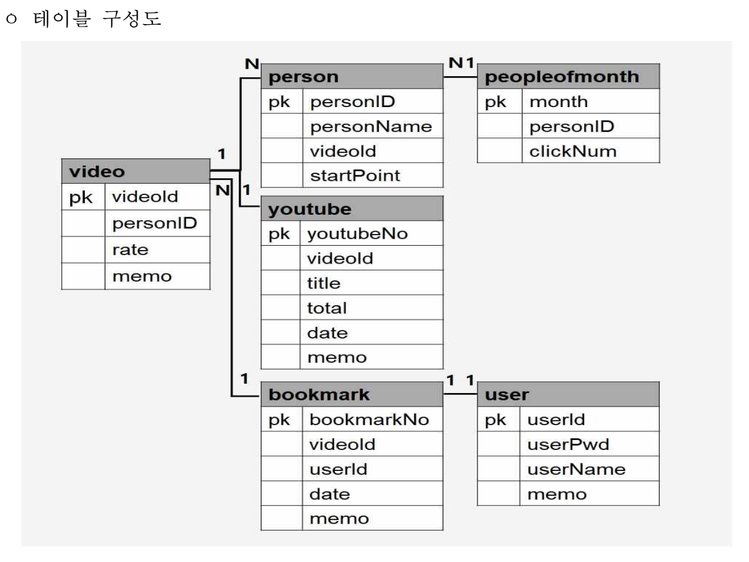
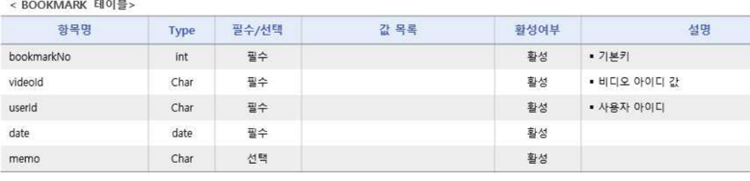
샘플 1
| 테이블 정의서 - ERD
※ 본문의 예시 내용을 지우고 과제 내용으로 변경하여 사용하세요

Slide 53
| 핵심 소스코드(1)
1. WebSocket 수신 및 상태관리
2. 이상점수 등급화 및 화면 렌더링
useEffect(() => {
let ws, retry;
const connect = () => {
const url = `${WS_BASE}/ws/telemetry`;
ws = new WebSocket(
`${url}?batteryId=${batteryId}`
);
ws.onopen = () => setConnected(true);
ws.onclose = () => {
setConnected(false);
retry = setTimeout(connect, 2000);
};
ws.onmessage = ({ data }) => {
const msg = JSON.parse(data);
setMetrics(msg.metrics);
setScore(msg.anomaly_score);
};
};
connect();
return () => {
clearTimeout(retry);
ws?.close();
};
}, [batteryId]);
const GRADES = [
{ max: 0.3, label: "정상" },
{ max: 0.6, label: "주의" },
{ max: 0.8, label: "경고" },
{ max: 1.0, label: "위험" },
];
const grade = gradeOf(score);
const dash = `${(score * ARC).toFixed(1)} ${ARC}`;
<section className="gauge-card"
style={{ background: grade.bg }}>
<path stroke={grade.color}
strokeDasharray={dash} />
<strong>{Math.round(score * 100)}</strong>
<span>{grade.label}</span>
</section>
{METRICS.map((m) => (
<div key={m.key} className="metric-card">
{metrics ? metrics[m.key] : "--"}{m.unit}
</div>
))}
설명: 실시간 관제 화면은 WebSocket으로 배터리 telemetry를 구독하고, 연결 종료 시 2초 후 자동 재연결한다. 수신한 anomaly_score는 정상·주의·경고·위험 4단계로 변환되어 반원 게이지 색상과 V/I/T/SOC 카드에 즉시 반영된다.

Slide 54
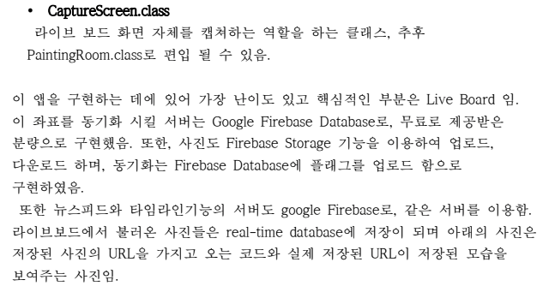
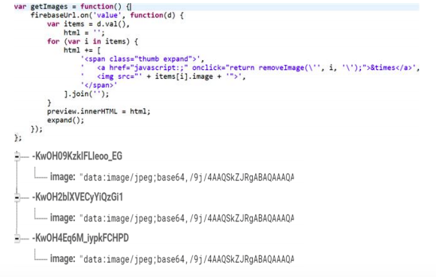
샘플 2
| 핵심 소스코드(2)
※ 본문의 예시 내용을 지우고 과제 내용으로 변경하여 사용하세요

Slide 55
| 참조-개발 환경 및 설명
구분 | 항목 | 적용 기술 | 적용 내역
에지(Edge) | 센서 수집 SW | Python 3 · Raspberry Pi 5 | I2C/1-Wire 센서 드라이버 수집, Kafka 프로듀서로 Raw 데이터 발행(100ms)
 | 측정 센서 | INA226·BQ27441·DS18B20·MLX90614·ADS1115 | 전압·전류·SOC·접촉/IR 온도·가스·압력·음향 측정
 | 물리 제어 | 릴레이 모듈(GPIO)·Kill-Switch | 모드 인터락 및 위험 시 물리 차단(에지 측 동작)
클라우드 | 클라우드 서버 | AWS EC2 | Kafka·PostgreSQL·백엔드 호스팅, TLS/SASL 보안 접속
 | 스트리밍 | Apache Kafka | raw-metrics·anomaly-alerts·events 토픽 파이프라인
 | 데이터베이스 | PostgreSQL + TimescaleDB | 시계열 하이퍼테이블 적재 및 장기간 고속 조회
백엔드 | API 서버 | Spring Boot 또는 Python Flask | REST/WebSocket API, 인증, 디바이스·릴레이 제어, 세션 태깅
 | Consumer | Kafka Consumer | raw-metrics 구독 → TimescaleDB 적재, 장애 후 재처리
AI | 이상탐지 모델 | PyTorch / TensorFlow · Google Colab | LSTM-AutoEncoder(30 time-steps) 학습·실시간 추론, 이상점수 산출
프론트엔드 | 웹 대시보드 | React (반응형 웹) | 데스크톱/태블릿/모바일 실시간 관제, 차트·이벤트·설정·제어
알림 | 외부 알림 | Kakao Talk API | 경고·위험 상태 발생 시 외부 알림 발송
테스트 | 계측·전원 장비 | 전자부하 U6214·TP4056·ZY12PDN | 모드별 충·방전 시나리오 구성 및 측정 검증

Slide 56
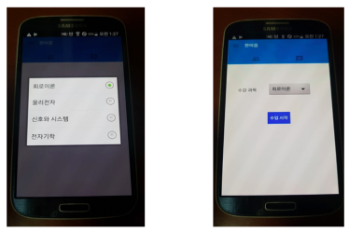
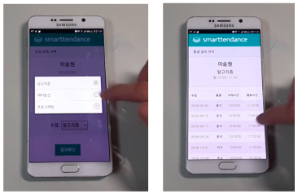
샘플 1
| 참조-S/W 기능 실사 사진
※ 본문의 예시 내용을 지우고 과제 내용으로 변경하여 사용하세요

Slide 57
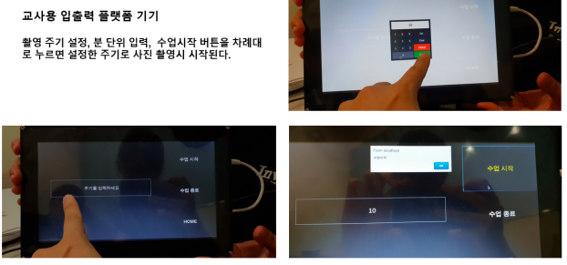
샘플 1
| 참조-H/W 기능 실사 사진
※ 본문의 예시 내용을 지우고 과제 내용으로 변경하여 사용하세요

Slide 58
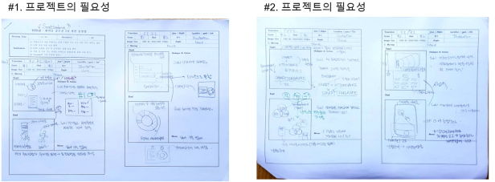
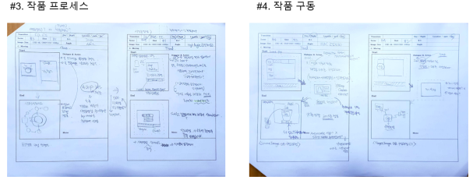
샘플 1
| 참조-동영상 촬영 콘티
※ 본문의 예시 내용을 지우고 과제 내용으로 변경하여 사용하세요

Slide 59
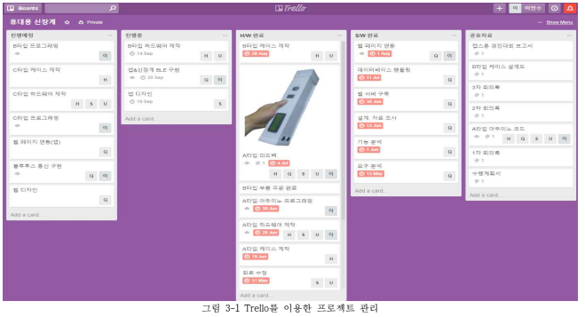
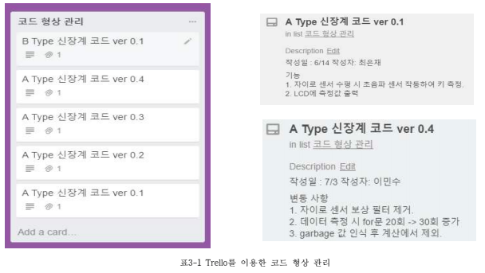

샘플 1
| 참조-프로젝트 관리
프로젝트 관리
형상관리
이슈관리
※ 본문의 예시 내용을 지우고 과제 내용으로 변경하여 사용하세요

Slide 60
Thank you

